Slide 1
数学建模国赛入门及备战课
科研交流-老教练
（愿你走过半生，归来仍是少年）

Slide 2
3
建模一般思维方法
1
2
建模一般步骤及范例
3
试题分析及论文导读
3
4
评阅标准及论文写作

Slide 3
3
建模一般思维方法
1
2
建模一般步骤及范例
3
试题分析及论文导读
3
4
评阅标准及论文写作

Slide 4
群体思维方法
平等地位、相互尊重、充分交流
杜绝武断评价
不要回避责任
不要对交流失去信心

Slide 5
发散性思维方法
借助于一系列问题来展开思路
  这个问题与什么问题相似？
  如果将问题分解成两个或几个部分会怎样？
  极限情形（或理想状态）如何？
  综合问题的条件可得到什么结果？
  要实现问题的目标需要什么条件？
借助于下意识的联想（灵感）来展开思路
  抓住问题的个别条件或关键词展开联想或猜想
  综合所得到的联想和猜想，得到一些结论
  进一步思考找出新思路和方法

Slide 6
建模一般思维方法
3
1
2
建模一般步骤及范例
3
试题分析及论文导读
3
4
评阅标准及论文写作

Slide 7
数学建模的一般步骤
问题分析
模型假设
建立模型
模型检验
模型分析
模型求解
模型应用
问
题
分
析
形成一个
比较清晰
的‘问题’
了解实际背景
明确建模目的
搜集有关信息
掌握对象特征

Slide 8
数学建模的一般步骤
模
型
假
设
针对问题特点和建模目的
作出合理的、简化的假设
在合理与简化之间作出折中
用数学的语言、符号描述问题
建
立
模
型
发挥想象力
使用类比法
尽量采用简单的数学工具

Slide 9
数学建模的一般步骤
模型
求解
各种数学方法、软件和计算机技术.
模型
分析
如结果的误差分析、统计分析、
模型对数据的稳定性分析.
模型
检验
与实际现象、数据比较，
检验模型的合理性、适用性.
模型应用

Slide 10
1、问题分析
问题的前期分析 包括：
明确问题、分析条件、分析数据
为什么问题前期分析至关重要？
数学建模问题往往含混不清,可能的原因有:
* 提出问题的人未能清楚地表述问题 .
* 不同领域的人交流出现故障.
* 各领域的应用者提出问题时，未给出恰当
的条件.
* 未能准确理解问题.

Slide 11
对问题进行充分的前期分析以前,过早着手决问题,往往会陷入一些意想不到的陷阱,或者偏离解决问题的方向.
(1) 明确问题
例1 一家大商业印刷公司的经理就关于应该雇
多少推销员的问题征询你的意见.
遇到一个新问题时,首先应问自己
“究竟需要做什么？”
为明确问题 ,可向有关人员询问如下问题：
1. 公司的规模有多大？
2. 该公司的推销员的工作方式？

Slide 12
着眼点是对各类推销队伍的工作效果进行分析
原问题“推销员人数问题” 明确为：
（1）不同规模的销售队伍会有什么影响；
（2）怎样从他们的销售工作中获取最大的收益.
明确了工作的目标, 即设置好问题的目标态.

Slide 13
(2) 条件及数据分析
设置好问题的目标态，着手工作还需要做
以下工作：
1. 收集必要的资料和数据。
2. 分析现有的数据和条件，使问题进一步
明确化。

Slide 14
怎样收集数据和资料？
可在各类图书馆、网上查阅、向专家询问、
通过试验来得到。
收集数据应列入工作计划，并注意：
1. 向有关人员调查情况应事先设计好问题；
2. 事先确定所需资料清单、资料来源、
收集方式。

Slide 15
有条理的收集计划可以为后期的工作
创造良好的条件
对收集到的或者现有的资料和数据要做
仔细分析，使问题进一步明确。
还应该分析
1. 从数据中可得到什么信息？
2. 数据来源是否可靠？
3. 所给条件有什么意义？
4. 哪些条件是本质的？
5. 哪些条件是可以变动的？等等

Slide 16
2、建立模型
时刻
牢记
建模
目的
建模过程中的几个要点
模型的整体设计
合理的假设
建立数学结构
建立数学表达式

Slide 17
(1)模型的整体设计
完整的数学模型应该同时描述出
有关因素之间的数量关系和结构关系。
应清楚变量、变量之间的数学表达式在整个
模型中的地位和作用.
例1 考虑一个简化的城镇供水系统,水是由水库经由管道流入水箱,再由水箱向各用户供水.
问题：怎样才能有效地保障各用户的正常用水？

Slide 18
按下述步骤对模型进行整体设计
1. 分析系统的组成部分（研究对象、实体）
相关实体有：水库,管道,水箱和用户.
* 实体间的结构关系可表示如下：
水库
管道
水箱
用户
* 以上各实体都可能是我们的研究对象.
* 应分析相对于各个实体的因素对供水的影响
2. 分析各实体之间的关系,找出联系各实体
的变量.

Slide 19
实体之间的作用关系图
各实体之间的关系
水库与管道：水库的水深
管道与水箱：管道的水流量
水箱与用户：出水口的水流量
（或有效水深）
用户：总用水量
3. 根据各实体的相互关系，提炼整理需考虑
的变量以及变量之的关系表达式.

Slide 20
假设“水库能保证管道所需的水流量”，
现需考虑t 时刻以下变量：
* 总需水量D(t)；
* 水箱的有效储水量Q(t)及 Q_{M} ；
或流出水流量F（t）及 F_{M} ；
* 管道能提供的供水量G(t)及G_{M}.
分析各变量的特征：
* D(t)不可控，但可以对其进行描述；
* G(t)是可控变量。

Slide 21
有 Q(t)=G(t)－F(t), F(t)=D(t),
4. 用数学语言描述要解决的问题
选择适当的函数G(t)，使得
0＜G(t)＜G_{M}， 0＜Q(t)＜Q_{M}，
同时成立.
建模工作的整体设计:
1）确定需求函数D（t），是保证有效控制
的基础；
2）制定恰当的评价指标，以评价方案的优劣；

Slide 22
3）求出相对于评价指标最优的水箱供水方案；
4）分析各种参数对方案的影响；
5）分析随机因素的影响.
模型整体设计的作用
1）可将整个建模过程分解为一些可串行
或并行的子任务。
2）可把握住工作的重点、要点和难点.
建议:
做出模型的整体设计后，着手建立模型
之前，撰写一份工作提纲.

Slide 23
(2) 做出假设
根据对象的特征和建模的目的对问题进行
必要的、合理的简化，用精确的语言做出假
设，是建模的关键步骤。
一个实际问题不经过简化假设,很难抽象转化为数学问题。
合理假设的作用
简化问题
明确问题
限定模型的
适用范围

Slide 24
飞行管理模型
最优捕鱼策略
例2 飞行管理问题中有叙述：“对以下数据
进行计算（方向角误差不超过0.01度）”
如何理解？
通过假设：
* 所给飞行方向角数据的误差不超过0.01度.
或 * 数据的运算结果误差限控制为0.01度.
使问题完全明确.
例3 渔业管理问题中关于“季节性集中产卵繁殖” ,如何理解“产卵孵化期是一年的最后四个月” ？

Slide 25
有以下几种假设:
* 产卵是均匀地分布在整个四个月的期间内，
从而孵化也是均匀进行.
* 产卵时间服从方差很小的正态分布.
* 鱼群的个体在后四个月的第一天集中产卵，
在最后一天孵化出来.
哪一条“最好”？
分析：
第一种不符合鱼类的生物学实际；
第二种比较符合实际，但大大增加了解决
问题的难度；
第三种与第二种没有本质的差别，
处理较容易.

Slide 26
假设起到简化问题的作用
假设“渔场是非开放式的，不与其它水域发生
关系，从而构成独立的生态群落”
将建立的数学模型限定在一定的适用范围.
设计假设应遵循的原则
* 假设应是有依据的，基于对问题内在规律的认识和对数据及现象的分析；
* 善于辨别问题的主次，抓主要因素，尽量
使问题简化.
* 避免过于简单、过于详细或不合理.

Slide 27
最优捕鱼策略
例4 渔业管理问题中有条件：“平均每条
4 龄鱼的产卵量为1.109×10⁵个，3 龄鱼的产卵量
为这个数的一半，2 龄鱼和1 龄鱼不产卵”.
分析：为了计算鱼群的产卵量，需明确此条件.
有两种假设：
* 雌雄鱼的比例是1:1；
* “平均每条鱼的产卵量”理解为对所有鱼的
平均， 故在计算总产卵量时，不考虑雌雄区别.
哪一种较为合理？

Slide 28
问题： 当年的4 龄鱼，第二年如何处理？
可假设：
* 每到次年初，头一年的1、2、3 龄鱼均增1岁，将5龄鱼归并为4龄鱼.
合理性解释：事实上，资料表明此种鱼的寿
命一般为3年，另一方面经过捕捞后4 龄鱼的数
量很少，可以忽略不计.
对于假设：
* 有时需要对假设以及假设的推论进行检验；
* 应意识到隐含的假设.

Slide 29
3、求解模型
求数学模型的解重要而困难
求解数学模型
求解纯数学问题
* 涉及不同数学分支的知识，同时还需借助
与背景知识.
* 针对现实问题建立的数学模型，往往仅可求数值解.
* 有类问题可采用分析法得到问题的实际解答(如微分方程定性分析).

Slide 30
4、模型解的分析和检验
始于现实世界并终于现实世界
数学建模工作
最终要得到现实问题的解答
求出模型的数学解以后，
必须对解的意义进行分析、检验

Slide 31
需讨论以下类似问题：
1. 这个解说明了什么问题？
2. 是否达到了建模的目的？
3. 模型的适用范围怎样？
4. 所建模型是否合理？是否合乎实际？是否有
原理性错误、常识性错误？……

Slide 32
模型与模型解的分析与检验，通常需要做
以下几类工作：
量纲一致性检验；
假设的合理性检验；
对模型参数的灵敏度分析；
模型及模型解的误差分析，分析误差及误差的来源等；
参数或变量的临界值；……

Slide 33
一个例子：Google搜索引擎的奥妙
引言
  互联网的高速发展使得网络上的信息量爆炸似的增长，高效搜索信息越来越重要，信息引擎已经成为除电子邮件之外的第二大互联网网应用。
  在众多搜索引擎中，Google以其庞大的搜索量，快速而精确的搜索结果和极高的知名度成为搜索引擎的代名词。
  可是你知道它是如何工作的吗？

Slide 34
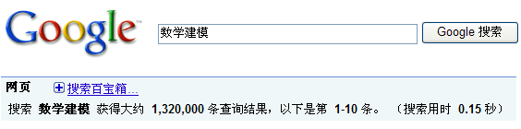
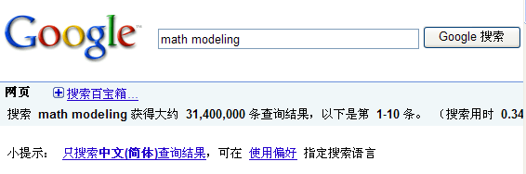
1、Google及其查询过程

Slide 35
2、搜索引擎需要完成的工作
从页面上可以看到，与关键词“math modeling”匹配的结果有3000多万条；与关键词“数学建模”匹配的关键词有130多万条；用户需要的显然不是所有，而是其中最重要的，如何实现快速的搜索，如何合理定义网页的重要性无疑是Google制胜的关键。
如何最快速最精确的提供搜索结果？
搜索引擎完成的工作：
  自动下载尽可能多的网页；
  建立快速有效的索引；
  根据相关性对网页进行公平准确的排序。

Slide 36
2、搜索引擎需要完成的工作
从页面上可以看到，与关键词“math modeling”匹配的结果有3000多万条；与关键词“数学建模”匹配的关键词有130多万条；用户需要的显然不是所有，而是其中最重要的，如何实现快速的搜索，如何合理定义网页的重要性无疑是Google制胜的关键。
如何最快速最精确的提供搜索结果？
搜索引擎完成的工作：
  自动下载尽可能多的网页；
  建立快速有效的索引；
  根据相关性对网页进行公平准确的排序。

Slide 37
如何自动下载互联网所有的网页呢？
它要用到图论中的遍历（Traverse) 算法。
  图论中所讨论的的图由一些节点和连接这些节点的弧组成。如果我们把中国的城市当成节点，连接城市的国道当成弧，那么全国的公路干线网就是图论中所说的图。关于图的算法有很多，但最重要的是图的遍历算法，也就是如何通过弧访问图的各个节点。
  以中国公路网为例，我们从北京出发，看一看北京和哪些城市直接相连，比如说和天津、济南、石家庄、南京、沈阳、大同直接相连。我们可以依次访问这些城市，然后我们看看都有哪些城市和这些已经访问过的城市相连，比如说北戴河、秦皇岛与天津相连，青岛、烟台和济南相连，太原、郑州和石家庄相连等等，我们再一次访问北戴河这些城市，直到中国所有的城市都访问过一遍为止。这种图的遍历算法称为“广度优先算法”（BFS)，因为它先要尽可能广地访问每个节点所直接连接的其他节点。
  外还有一种策略是从北京出发，随便找到下一个要访问的城市，比如是济南，然后从济南出发到下一个城市，比如说南京，再访问从南京出发的城市，一直走到头。然后再往回找，看看中间是否有尚未访问的城市。这种方法叫“深度优先算法”（DFS)，因为它是一条路走到黑。这两种方法都可以保证访问到全部的城市。
需要记录已经访问过的城市，以防同一个城市访问多次或者漏掉哪个

Slide 38
通过超链接，我们可以从任何一个网页出发，用图的遍历算法，自动地访问到每一个网页并把它们存起来。完成这个功能的程序叫做网络爬虫，或者在一些文献中称为“机器人”（Robot)。
假定我们从一家门户网站的首页出发，先下载这个网页，然后通过分析这个网页，可以找到藏在它里面的所有超链接，也就等于知道了这家门户网站首页所直接连接的全部网页，诸如雅虎邮件、雅虎财经、雅虎新闻等等。我们接下来访问、下载并分析这家门户网站的邮件等网页，又能找到其他相连的网页。我们让计算机不停地做下去，就能下载整个的互联网。当然，我们也要记载哪个网页下载过了，以免重复。在网络爬虫中，我们使用一个称为“哈希表”(Hash Table)的列表而不是一个记事本纪录网页是否下载过的信息。

Slide 39
现在的互联网非常巨大，不可能通过一台或几台计算机服务器就能完成下载任务。比如雅虎公司（Google 没有公开数目，这里举了雅虎的索引大小为例）宣称他们索引了 200 亿个网页，假如下载一个网页需要一秒钟，下载这 200 亿个网页则需要 634 年。因此，一个商业的网络爬虫需要有成千上万个服务器，并且由快速网络连接起来。如何建立这样复杂的网络系统，如何协调这些服务器的任务，就是网络设计和程序设计的艺术了。

Slide 40
如何建立快速的索引？
世界上不可能有比二进制更简单的计数方法了，也不可能有比布尔运算更简单的运算了。尽管今天每个搜索引擎都宣称自己如何聪明、多么智能化，其实从根本上讲都没有逃出布尔运算的框框。
布尔代数简单得不能再简单了。运算的元素只有两个1 （TRUE， 真) 和 0（FALSE，假)。
你们也许会问这么简单的理论能解决什么实际问题。事实上在布尔代数提出后80 多年里，它确实没有什么像样的应用，直到 1938 年香农在他的硕士论文中指出用布尔代数来实现开关电路，才使得布尔代数成为数字电路的基础。所有的数学和逻辑运算，加、减、乘、除、乘方、开方等等，全部能转换成二值的布尔运算。

Slide 41
文献检索和布尔运算的关系
  对于一个用户输入的关键词，搜索引擎要判断每篇文献是否含有这个关键词，如果一篇文献含有它，我们相应地给这篇文献一个逻辑值 -- 真（TRUE,或 1），否则，给一个逻辑值 -- 假（FALSE, 或0）。
  比如我们要找有关原子能应用的文献，但并不想知道如何造原子弹：
    写一个查询语句“原子能 AND 应用 AND (NOT 原子弹)”。
    每一篇文献对于上面每一个条件，都有一个 True 或者 False 的答案，根据上述真值表就能算出每篇文献是否是要找的 网页。
  当然在查询时，不能将每篇文献扫描一遍，来看看它是否满足上面三个条件，因此需要建立一个索引。

Slide 42
  最简单索引的结构是用一个很长的二进制数表示一个关键字是否出现在每篇文献中。有多少篇文献，就有多少位数，每一位对应一篇文献，1 代表相应的文献有这个关键字，0 代表没有。
    比如关键字“原子能”对应的二进制数是0100100001100001
    ...，表示第二、第五、第九、第十、第十六篇文献包含着个关键字。
    同样，我们假定“应用”对应的二进制数0010100110000001
    ...。那么要找到同时包含“原子能”和“应用”的文献时，只要将这两个二进制数进行布尔运算 AND。根据上面的真值表，我们知道运算结果是0000100000000001...。表示第五篇，第十六篇文献满足要求。
    注意，计算机作布尔运算是非常非常快的。现在最便宜的微机都可以一次进行三十二位布尔运算，一秒钟进行十亿次以上。当然，由于这些二进制数中绝大部分位数都是零，我们只需要记录那些等于1的位数即可。

Slide 43
如何确定网页和查询的相关性 ？
布尔运算它的最大好处是容易实现，速度快，这对于海量的信息查找是至关重要的。它的不足是只能给出是与否的判断，而不能给出量化的度量。因此，所有搜索引擎在内部检索完毕后，都要对符合要求的网页根据相关性排序，然后才返回给用户。
查找关于“原子能的应用”的网页。我们第一步是在索引中找到包含这三个词的网页。现在任何一个搜索引擎都包含几十万甚至是上百万个多少有点关系的网页。那么哪个应该排在前面呢？显然我们应该根据网页和查询“原子能的应用”的相关性对这些网页进行排序。因此，这里的关键问题是如何度量网页和查询的相关性。

Slide 44
短语“原子能的应用”可以分成三个关键词：原子能、的、应用。根据我们的直觉，我们知道，包含这三个词多的网页应该比包含它们少的网页相关。
  漏洞：就是长的网页比短的网页占便宜。
因此我们需要根据网页的长度，对关键词的次数进行归一化，也就是用关键词的次数除以网页的总字数。我们把这个商称为“关键词的频率”，或者“单文本词汇频率”（Term Frequency)，概括地讲，如果一个查询包含关键词 w1,w2,...,wN, 它们在一篇特定网页中的词频分别是: TF1, TF2, ..., TFN。 （TF: term frequency)。 那么，这个查询和该网页的相关性就是:
TF1 + TF2 + ... + TFN。
  漏洞：词“的”的词频对确定网页的主题几乎没有用。称这种词叫“应删除词”（Stopwords)，也就是说在度量相关性是不应考虑它们的频率。
  另一个小的漏洞。在汉语中，“应用”是个很通用的词，而“原子能”是个很专业的词，后者在相关性排名中比前者重要。
需要给分解的关键词给一个权重。一个词预测主题能力越强，权重就越大，反之，权重就越小。

Slide 45
我们很容易发现，如果一个关键词只在很少的网页中出现，我们通过它就容易锁定搜索目标，它的权重也就应该大。反之如果一个词在大量网页中出现，我们看到它仍然不很清楚要找什么内容，因此它应该小。概括地讲，假定一个关键词 ｗ 在 Ｄｗ 个网页中出现过，那么 Ｄｗ 越大，ｗ 的权重越小，反之亦然。在信息检索中，使用最多的权重是“逆文本频率指数” （Inverse document frequency 缩写为ＩＤＦ），它的公式为ｌｏｇ（Ｄ／Ｄｗ）其中Ｄ是全部网页数。比如，我们假定中文网页数是Ｄ＝１０亿，应删除词“的”在所有的网页中都出现，即Ｄｗ＝１０亿，那么它的ＩＤＦ＝log(10亿/10亿）= log (1) = ０。假如专用词“原子能”在两百万个网页中出现，即Ｄｗ＝２００万，则它的权重ＩＤＦ＝log(500) =6.2。又假定通用词“应用”，出现在五亿个网页中，它的权重ＩＤＦ = log(2)，则只有 0.7。也就只说，在网页中找到一个“原子能”的比配相当于找到九个“应用”的匹配。利用 IDF，上述相关性计算个公式就由词频的简单求和变成了加权求和，即 TF1*IDF1 + TF2*IDF2 ＋... + TFN*IDFN。

Slide 46
TF/IDF（term frequency/inverse document frequency) 的概念被公认为信息检索中最重要的发明。在搜索、文献分类和其他相关领域有广泛的应用。
其实，信息论的学者们已经发现并指出，其实 IDF 的概念就是一个特定条件下、关键词的概率分布的交叉熵（Kullback-Leibler Divergence)
。这样，信息检索相关性的度量，又回到了信息论。

Slide 47
如何确定网页的排名？
Page Rank – Google 的民主表决式网页排名技术
  Google 革命性的发明是它名为 “Page Rank” 的网页排名算法，这项技术彻底解决了搜索结果排序的问题。
Google为了提供搜索者想要的信息，达到完美的搜索引擎功能，采用“网页级别(Pagebank)”与“页面分析”两种技术来确保检索质量与精确率，所谓Pagebank技术是基于整个网络的链接结构，按网页链接广泛程度来决定网页的重要性，而“页面分析”也就是前面所讲的相关性的分析。Google将最相关和最可靠的结果放在搜索结果的顶端，一般而言，Pagebank对于排名的影响还是比页面分析高。

Slide 48
Pagebank技术通过对多达80多亿个的网页进行重要性分析，利用网络链接结构对网页进行组织整理。基本的原理是：如果网页A链接到网页B，Google就认为“网页A投了网页B一票”，这是80多亿个网页之间的海选，每个网页都有选举权，也有被选举权，投票次数不限。初看起来这样的选举不是很有序，公平性似乎无从谈起，关键在于如何“计票”，一个网页的Pagebank并不是它的得票数。
假设Google数据库中网页的集合为W，该集合元素的格式为N，为了描述这些网页之间的关系，定义一个N*N的方阵G=(g_{ij}).如果从网页j到网页i有超链接，则g_{ij}=1,否则为零，显然G是巨大的但是非常稀疏的矩阵，其中非零元素的总数即是网页之间超链接的总数。

Slide 50
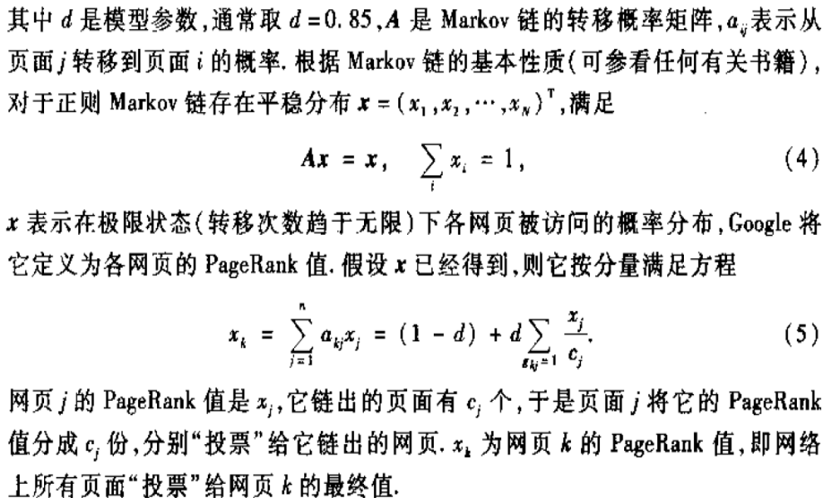

Slide 51
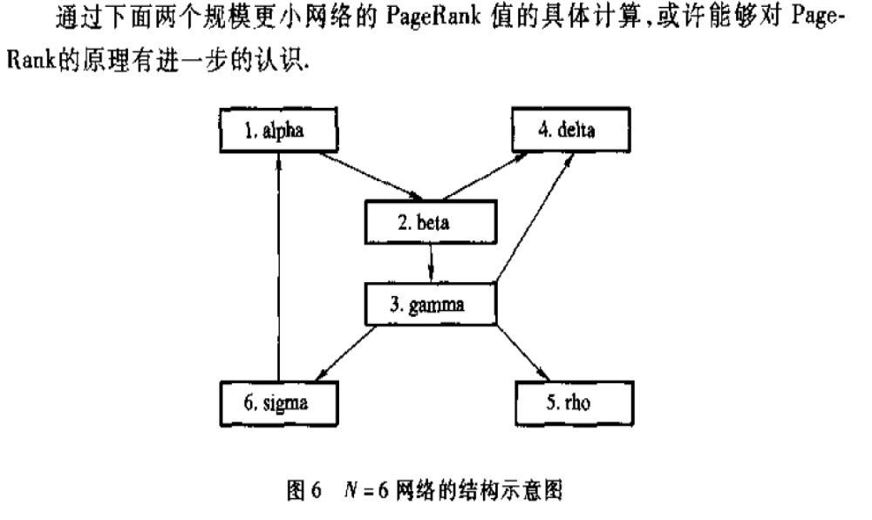

Slide 52
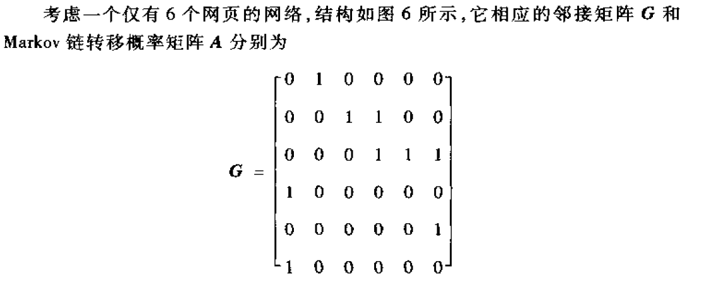

Slide 53
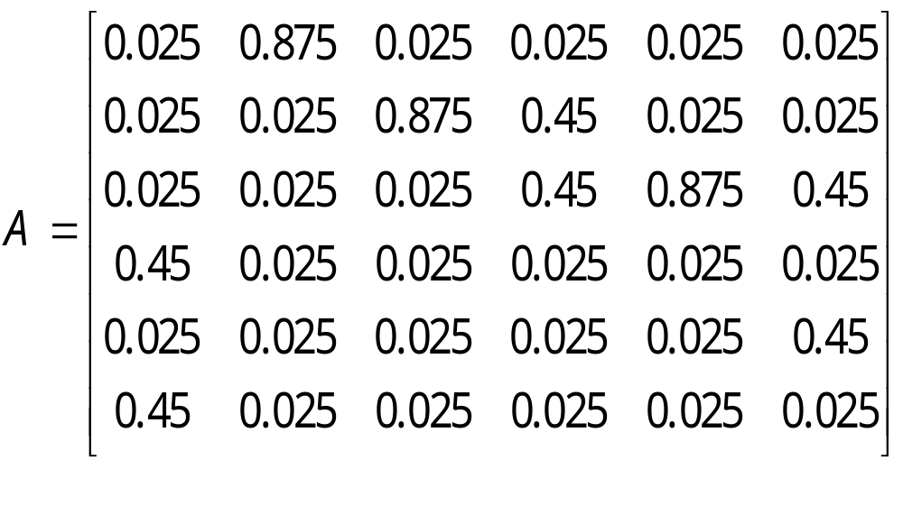
计算得到该Markov链的平均分布为：
x=(0.2330 0.2447 0.1965 0.1240 0.0777 0.1240)，这就是6个网页的Pagebank.

Slide 54
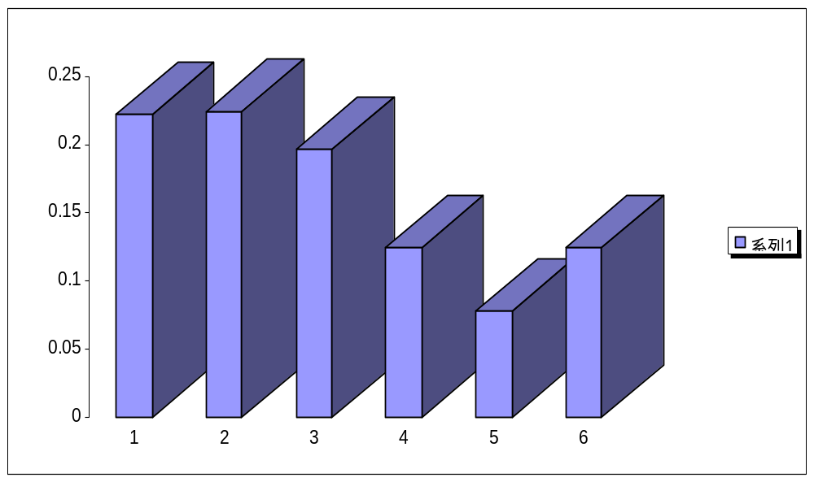
编号为2的网页在选举中仅仅得到一票，但是它的Pagebank要高于其它得到一票的网页，原因在于它的一票来自网页ALPHA，这个网页的Pagebank也比较高，所以这是合理的。

Slide 55
理论问题解决了，又遇到实际问题。因为互联网上网页的数量是巨大的，上面提到的二维矩阵从理论上讲有网页数目平方之多个元素。如果我们假定有十亿个网页，那么这个矩阵 就有一百亿亿个元素。这样大的矩阵相乘，计算量是非常大的。Google 的两个创始人拉里•佩奇 （Larry Page ）和谢尔盖•布林 (Sergey Brin)两人利用稀疏矩阵计算的技巧，大大的简化了计算量，并实现了这个网页排名算法。今天 Google 的工程师把这个算法移植到并行的计算机中，进一步缩短了计算时间，使网页更新的周期比以前短了许多。
今天，Google 搜索引擎比最初复杂、完善了许多。但是网页排名在 Google 所有算法中依然是至关重要的。在学术界, 这个算法被公认为是文献检索中最大的贡献之一，并且被很多大学引入了信息检索课程 (Information Retrieval) 的教程。

Slide 56
另一个例子：通讯卫星上的开关设置
地面上存在着n个接收站与n个发送站，而在通讯卫星上则设置了若干种开关模式。开关模式可用矩阵P=(p_{ij})表示，若卫星可接收发送站i发射的信息并将信息送回地面的接收站j，矩阵中的元素p_{ij} =1，否则p_{ij} =0。通讯卫星上的接收发送任务也可以用一个矩阵T=（t_{ij}）来表示，其元素t_{ij}为需经通讯卫星传递的由i发点发送到j接收点的信息量的传送时间长度。由于技术原因，当发送站i在发送给接收站j信息时，它不能同时发送给别的接收站信息；同样，当接收站j在接收发送站i的信息时，也不能同时接收其他发送站发送的信息。你的任务是：

Slide 57
设计一组开关模式，k=1, …,r（注：r应当尽可能小），使得对任意给定的任务矩阵T，卫星开关设置均能完成要求的发接收任务。
设计一个算法，在发接收任务T给出后，可根据你设计的开关模式（k=1,…,r）求出各开关的使用时间λ，使得在完成预定传送任务的前提下使用各开关模式的总时间短。
同样由于技术上的原因，开关模式的总数r有一个上限。当需要传送的任务数数量较大时，仍无法分派任务。要求想一些办法来解决这一困难，（当然，这时可能要作出一些牺牲，即传送时间可能会增加一些）。

Slide 58
即要求设计开关系统及使用方法，达到以下目的：
（1）开关数量要少（控制在一个合理的范围内）
（2）使用卫星上的开关时应尽量节省卫星租用时间
（3）设计具体操作方法

Slide 59
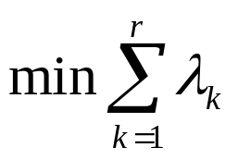
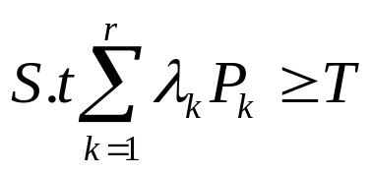
问题及模型
问题的标准形式为：在地面上存在着n个收站与n个发战，而在通讯卫星上则设置了若干种开关模式。开关模式可用矩阵P=(p_{ij})来表示，若卫星可接收发射站i发射的信息并将信息传送回地面的接收站j时，矩阵元素p_{ij} =1，否则p_{ij} =0。通讯卫星的接发任务也可用一矩阵T=（t_{ij}）来表示，其元素t_{ij}为需经通讯卫星传递的由i发点发送到j接受点的信息量的传送时间长度。问题要求求r并设计一组开关模式P_{k}，k=1, …,r及模式P_{k}的使用时间λ_{k}，使得在完成预定传送任务的前提下各开关模式使用的总时间最短，即要求求解下面的问题：

Slide 60
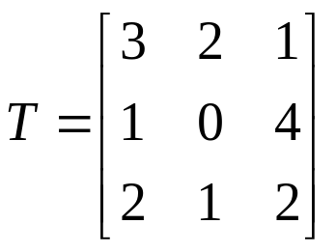

一个实例设
这是一个有3个发送站与3个接收站的实例，t_{ij}在矩阵中已给出，例如由发站1传送到收站1的通讯量为3单位时间等。
分析 容易看出，三个发站需传送的时间分别为6、5、5；而三个收站需接收的时间分别为6、3、7。为完成全部传送任务，通讯卫星总传送时间至少应为7单位时间，即的下界为7。
由于技术上的原因，当发站i在发送给收站j信息时，它不能同时发送给别的收站信息；同样，当收站j在接收发站i的信息时，也不能同时接收其他发站发送的信息。这一要求说明，任一开关模式P_{k}应具有以下性质：（1）P_{k}的每一行中有且只有一个1，每一列中也有且只有一个1；（2）所有的1均位于不同的行列中。
满足（1）、（2）的矩阵 被称为置换矩阵，n阶置换矩阵P_{k}共有n!个，当n较大时，我们不可能在通讯卫星上设置这么多种不同的开关模式。因而，为了设计出切实可行的开关模式，我们还得另想办法。
（问题）至少要多少种开关模式？ 易见，必须有

Slide 61
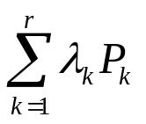


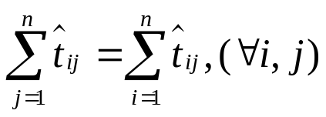

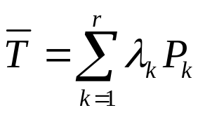
（设计方法1）
注意到P_{k}每行（或列）元素之和均为1，故不管如何指派开关的使用时间（即不论如何取λ_{k}），矩阵
均具有某些特殊的性质，例如其行和（及列和）均为同一常数。这样的矩阵构成一个线性空间（参见Dürer魔方），为减少开关模式的种类，可取此空间的一组基底作为开关模式。在使用这种开关模式时，无论T的元素t_{ij}怎么取，通讯卫星对每一发（收）点的开通时间总和是恒定的。在这种开关模式下，可按如下方式指派各开关模式的使用时间：
步1 先将T改变为 ， 满足：
（1） ≥T
（2）记 ，
步2 用P_{k}表示 ，即将 分解为
（r为空间的维数）

Slide 62
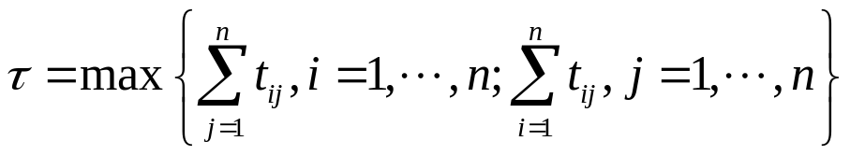
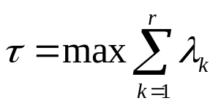
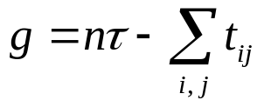
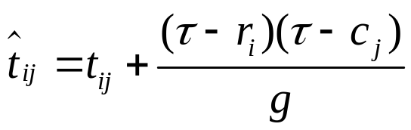
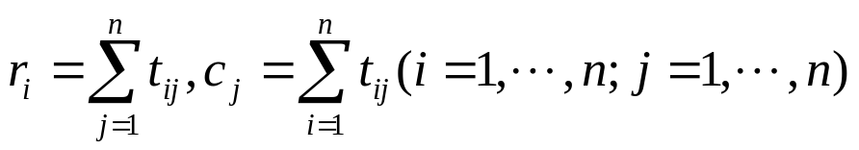
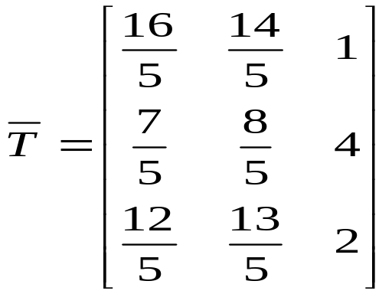
将T化为 的方法一般有无穷多种，如可如下化法：
令
事实上， ，（即通讯卫星传送总时间的下界）。
令
其中
用这种方法化例中的T，得到
的任一行（或列）中元素之和均为7。

Slide 63


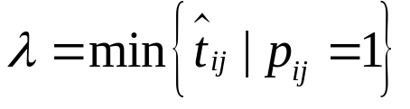



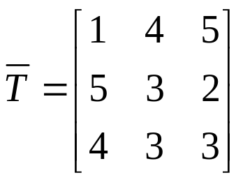
定义1
称行和、列和均相等的矩阵为双随机矩阵（Doubly stochastic matrix）
定理1 （Birkhoff定理，1944）任一n阶双随机矩阵均可写成至多
（n－1）²+1个置换矩阵的非线性组合。
的分解方法可如下进行：
步1 选取由P_{ij}>0可推出 >0的置换矩阵P
步2 确定
步3 取 ，用 － 代替
步4 若 =0，停；否则，返回步1。
例2. 为方便起见，我们来分解一个元素均为非负整数的3阶双随机矩阵，
（由Birkhoff定理，r≤5）

Slide 64
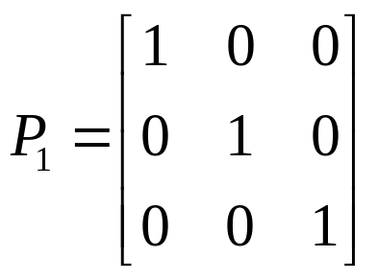
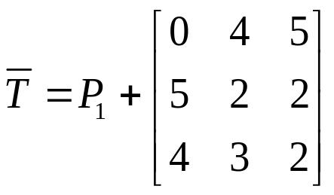
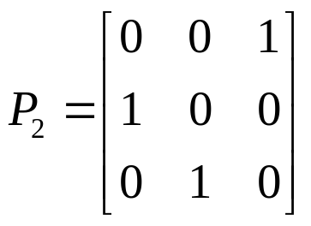
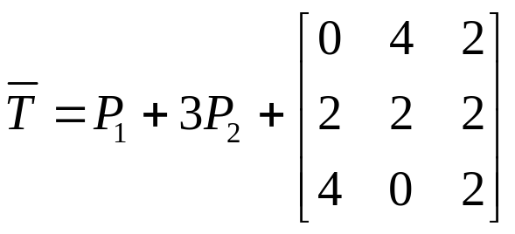
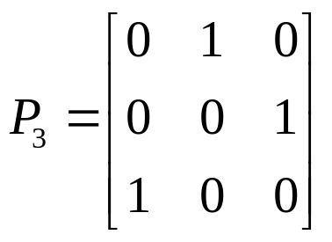
解：取 ，λ=min {1, 3, 3 } =1
分解成
，再取
因min{ 5, 5, 3} = 3，又有
，取

Slide 65
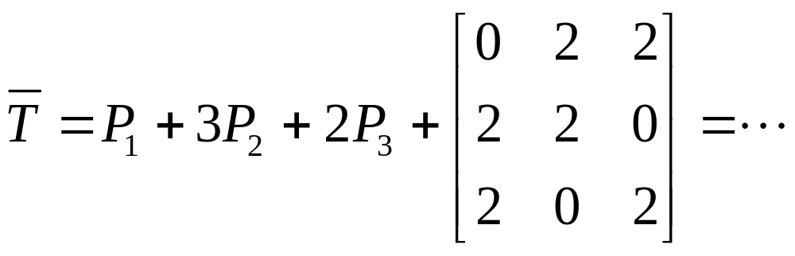
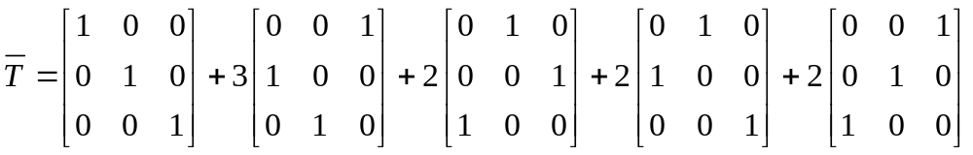
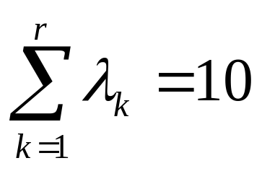
于是又有
易得分解结果为：

Slide 66

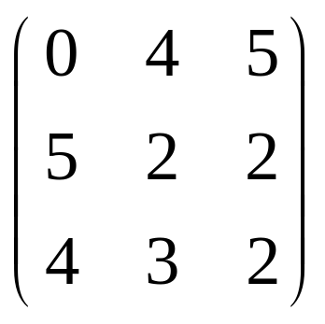
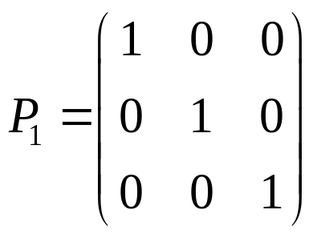

尚需解决的问题是如何求P，使得P_{ij}>0必有 。读者不难发现，此问题可以通过求解一个两分图上的最大流（或最大匹配）来实现，计算量为O(n⁴)，是多项式时间可解的。具体方法为：作一两分图，若 ，则作边（i, j），令边容量为1，这样，可作出P的充要条件是该最大流问题的最大流量为n。对例9.33，n=3。由于所有 ，先取
， －P₁为
于是又可求得

Slide 67
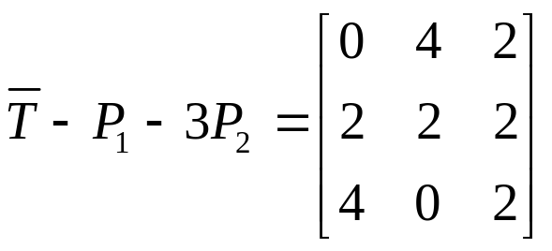
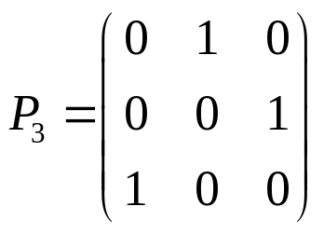

，相应的两分图为：
又可得 ，…，如此下去，直到作不出P为至，
由于 的特殊性质及Birkhoff定理，上述分解必能在不超过r= (n－1)² + 1步内终止。
上述开关设计方法要求在通讯卫星上设置(n－1)² + 1种不同的开关模式（即P_{k}），当n稍大时，(n－1)² + 1仍显得太大而使得使用时不便。例如，当n=41时，(n－1)² + 1=1601。为实用方便，人们研究了限止开关模式个数的相应问题。

Slide 68
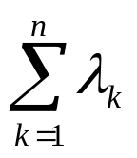
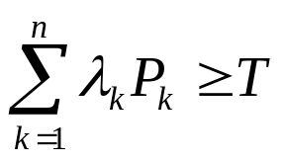
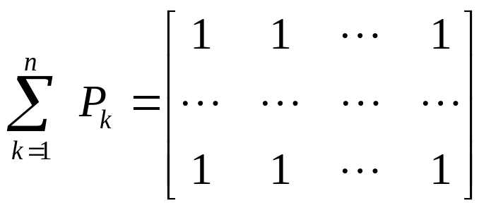
若要求r≤n，即要求通讯卫星上至多设置n种开关模式，则问题化为令r≤n，求不超过n个置换矩阵P_{k}及λ_{k}，使之满足：
min
S.t
（1）
为了使任意一对发射法与接收站之间的传送均为可能实现的，自然应要求
P_{k}满足
（2）
（右面的矩阵有n²个值为1的分量，每一P_{k} 恰有n个1分量）故r=n。
容易看出，（1）隐含着T的每一元素只能被唯一的P复盖，即T的元素在分解中是不可分割的，这当然是一个好性质，使实际操作时较为方便，但可惜的是对一般的双随机矩阵，分解很可能无解。

Slide 69
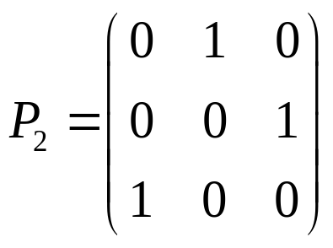
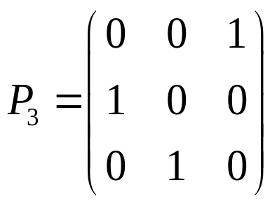
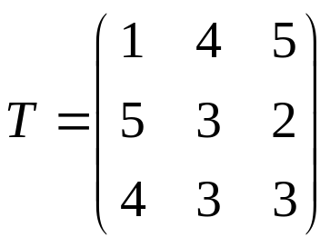
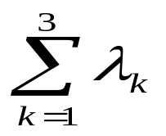
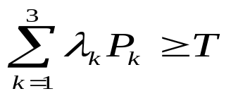
例3 若取
，
，
（注意：T已是双随机矩阵，行和列和均为10）
则min
S.t
的解为λ₁=3，λ₂=4，λ₃=5。

Slide 70
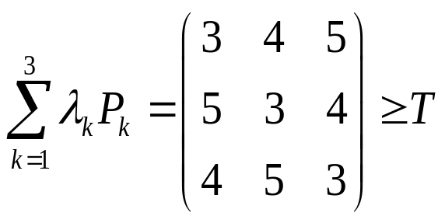
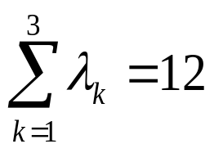
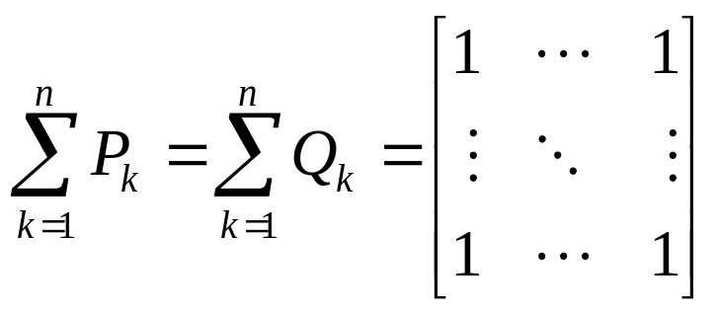
（大于10）而
但等号经常并不成立。1985年，F·Rendel证明，在给定满足（2）的置换矩阵P₁,…,P_{n}后，求解问题（1）是NP难的，从而不可能存在多项式时间算法，除非P=NP。
现要求r≤2n
一种自然而方便的开关设置为引入两组各有n个开关模式的置换矩阵P₁,…,P_{n}，Q₁,…,Q_{n}，满足下面的（5.3)式：
例如，当n=3时，可令：

Slide 71
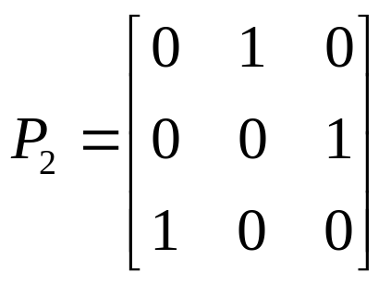
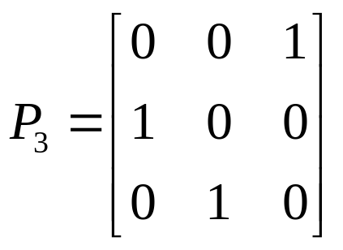
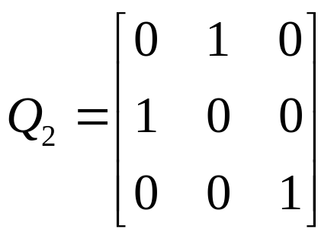
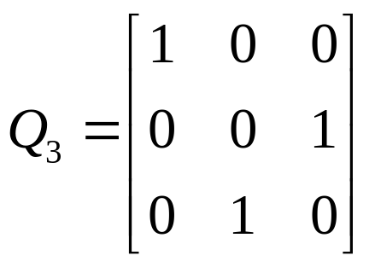
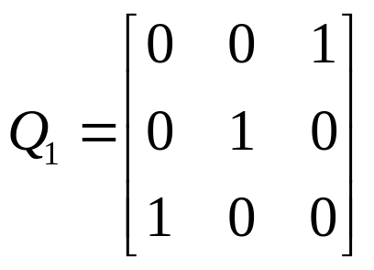
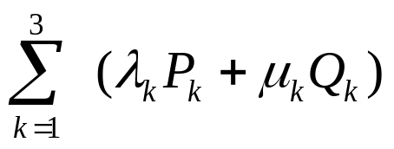

（注：这种设置方法保持了其内在的对称性，不失为一种明智的做法。）
现在，我们来分解例9.33中的双随机矩阵 ，令 =
，得方程组

Slide 72





求出各对角线与反对角线上的三个元素之和，并作一些简单的消去运算；
将矩阵的所有元素相加，可得下面的方程组：
注意到（5.3），易证空间 的维数为 5，
故 之一可任取，（稍加注意即可保持非负性），
例如，令μ₃=0，求得 ，故有

Slide 73









读者不难验证，上述方法可推广到n是奇数的一般情况。事实，由各对角线元素之和可导出n－1个方程，由各反对角线元素之和又可导出n－1个方程，加上矩阵所有元素之和导出的等式，共计可导出2 n－1个方程，并易知它们是独立的。另一方面空间
的维数恰为2 n－1，故 之一可任取，而通过方程组解得所有的 ，（只须注意保持其非负性即可）
但当n为偶数时，情况就不大相同了。让我们先来观察一下n=4的情况。
当n=4时，

Slide 74



易见， 具有非常特殊的结构，一般的偶数阶双随机矩
阵，即使其元素是非负整数，也无法用P_{k}、Q_{k}来分解。
当 具有上述结构时，能否用P_{k}和Q_{k}来分解呢？易见，由各对角线元素之和可导出：

Slide 75




另外，由反对角线元素之和又可导出
上述方程中只有6个是独立的，且已不可能再得出新的独立方程，（读者可自行分析之）故可选取其中2个的值，进而可解出其余。例如，若令
₄= ₃=0，可得 ₂=1， ₁=0，进而可求得 ₁=2， ₄=3， ₃=3及 ₂=4，
已达到下界。
易见，P₁ + P₃ = Q₂ + Q₄，P₂ + P₄ = Q₁ + Q₃，故空间 的维数为6，与上面的分析是一致的。
读者可将上述讨论推广到n为一般偶数的情况，分析方法是完全类似的。

Slide 76

当n是偶数时，我们虽无法将一般的双随机矩阵分解为P_{k} 、Q_{k}的非负组合，但上述讨论仍然是十分有意义的。首先，要求完成的任务矩阵是T，在将T转换成不小于它的双随机矩阵时我们可尽量使其具有上述的特殊结构（有兴趣的读者可自行研究这一问题），只要能做到这一点，即可给出一个达到下界的开关模式的指派方式。其次，即使这样的努力没有成功，也容易给出一个具有上述特殊结构 矩阵，
并使 尽可能地小，即给出一种开关指派的近似最佳方
法，由此可设计出效果较好的近似算法。
由于技术水平的提高，目前通讯卫星传送信息已允许一个发射站同时向多个接收站发送信息，当然，同时发送的信息条数具有某一上限，例如上限为v。1987年，J.L.Lewandowski和C.L.Liu研究了如下更一般的问题：

Slide 77





给定一正整数v，（v为通讯卫星传送容量的总限止），求开关模式
M：= ：={ ; (0, 1) | , i= 1, …,
m; ,i= 1, …, n, }的设计，要求所用的开关模式总数量
r尽可能小，且
有解，其中T为信息传送量矩阵（需满足一定要求），a_{k}为开关模式M_{k}的使用时间。他们设计了一个求解此问题的O(n⁵)算法，有兴趣的读者可直接阅读他们的论文。

Slide 78
小 结：
本题有许多问题值得研究，例如：
问题1：开关数最小（至少多少只？）
问题2：化双随机矩阵的方法
问题3：双随机矩阵空间的维数
问题4：怎样减少开关数量（限制开关数）
n只、2n只，……..
问题5：分解方法（开关数少、使用时间短）
（1）开关确定后的分解方法
（2）使卫星利用率最高-NP难—近似方法
问题6：推广问题的研究

Slide 79
3
建模一般思维方法
1
2
建模一般步骤及范例
3
试题分析及论文导读
3
4
评阅标准及论文写作

Slide 80
数学建模竞赛内容与形式
内容
赛题：工程、管理中经过简化的实际问题
答卷：一篇包含问题分析、模型假设、建立、求解(通常用计算机)、结果分析和检验等的论文
形式
3名大学生组队，在3天内完成比赛
可使用任何“死”材料(图书/互联网/软件等), 但不得与队外任何人讨论（包括上网讨论）
标准
假设的合理性，建模的创造性，结果的正确性，表述的清晰性。
宗旨
创新意识 团队精神 重在参与 公平竞争

Slide 81
CUMCM题目特点
题目来源: 实际研究课题的简化、改编；有实际背景问题的编撰；合适的社会热点（或兴趣）问题
题目背景尽量通俗易懂，涉及的专业知识不深
题目需要的数学知识一般不超过本科的三门主干课（非数学专业）内容及统计、优化、计算等基本方法；专科题目力求少用大学数学内容
解题所用的数学方法尽量多元化、综合化
可以查阅到一些参考材料，但是无法照搬现成文献
兼顾数据的处理与数据的收集

Slide 82
竞赛培养创新精神和综合素质
赛题紧密结合科技和社会热点问题，培养理论联系实际的学风和实践能力
综合运用学过的数学知识和计算机技术(选择合适的数学软件)通过数学建模分析、解决实际问题的能力
解决方法没有任何限制，培养主动学习、独立研究的能力
没有事先设定的标准答案，留有充分余地供同学们发挥聪明才智和创造精神

Slide 83
数学建模竞赛三阶段
竞赛三阶段: 赛前培训、三天竞赛、赛后继续
2004年的“饮酒驾车”赛题是让学生分析、估计司机饮用少量酒后多长时间驾车才符合交通规则
重庆某校师生与当地交警大队联系，由交警大队安排司机做试验，由师生分析：根据司机肇事时的血液酒精浓度推测他饮用了多少酒；根据司机肇事若干时间后的血液酒精浓度推测他肇事时的浓度
该成果参加第九届“挑战杯”全国大学生课外学术科技作品竞赛并获奖

Slide 84
数学建模竞赛的赛后效果
2006年赛题“出版社的资源配置”由高教社提供的素材形成
赛后高教社批准了与该题相关的研究项目，吸取竞赛优秀论文的创意和一些大学生参加，进行实用研究
“一次参赛，终生受益”
学生在学习专业课、毕业设计阶段及进入社会后的发展中表现出明显的优势，不少人免试读研，得到用人单位和研究生导师的普遍欢迎
竞赛反响一例：IBM 中国研究中心- 招聘条件
Award in mathematical contest in modeling is a plus

Slide 85
历届竞赛赛题基本解法
赛题
解法
93A非线性交调的频率设计
拟合、规划
93B足球队排名
图论、层次分析、整数规划
94A逢山开路
图论、插值、动态规划
94B锁具装箱问题
图论、组合数学
95A飞行管理问题
非线性规划、线性规划
95B天车与冶炼炉的作业调度
动态规划、排队论、图论
96A最优捕鱼策略
微分方程、优化
96B节水洗衣机
非线性规划

Slide 86
97A零件的参数设计
非线性规划
97B截断切割的最优排列
随机模拟、图论
98A一类投资组合问题
多目标优化、非线性规划
98B灾情巡视的最佳路线
图论、组合优化
99A自动化车床管理
随机优化、计算机模拟
99B钻井布局
0-1规划、图论
00A DNA序列分类
模式识别、Fisher判别、人工神经网络
00B钢管订购和运输
组合优化、运输问题

Slide 87
01A血管三维重建
曲线拟合、曲面重建
01B 工交车调度问题
多目标规划
02A车灯线光源的优化
非线性规划
02B彩票问题
单目标决策
03A SARS的传播
微分方程、差分方程
03B 露天矿生产的车辆安排
整数规划、运输问题
04A奥运会临时超市网点设计
统计分析、数据处理、优化
04B电力市场的输电阻塞管理
数据拟合、优化

Slide 88
近年题目
年份 | A题 | B题 | C题 | D题
2005 | 长江水质的评价和预测 | DVD在线租赁 | 雨量预报方法的评价 | DVD在线租赁
2006 | 出版社的资源配置 | 艾滋病疗法的评价和疗效的预测 | 易拉罐形状和尺寸的最优设计 | 煤矿瓦斯和煤尘的监测与控制
2007 | 中国人口增长预测 | 乘公交，看奥运 | 手机“套餐”优惠几何 | 体能测试时间安排
2008 | 数码相机定位 | 高等教育收费标准探讨 | 地面搜索 | NBA赛程的分析与评价

Slide 89
选讲一：出版社的资源配置
1.1 问题提出（出版社的资源配置）
出版社的资源主要包括人力资源、生产资源、资金和管理资源等，它们都捆绑在书号上，经过各个部门的运作，形成成本（策划成本、编辑成本、生产成本、库存成本、销售成本、财务与管理成本等）和利润。
某个以教材类出版物为主的出版社，总社领导每年需要针对分社提交的生产计划申请书、人力资源情况以及市场信息分析，将总量一定的书号数合理地分配给各个分社，使出版的教材产生最好的经济效益。事实上，由于各个分社提交的需求书号总量远大于总社的书号总量，因此总社一般以增加强势产品支持力度的原则优化资源配置。资源配置完成后，各个分社（分社以学科划分）根据分配到的书号数量，再重新对学科所属每个课程作出出版计划，付诸实施。

Slide 90
资源配置是总社每年进行的重要决策，直接关系到出版社的当年经济效益和长远发展战略。由于市场信息（主要是需求与竞争力）通常是不完全的，企业自身的数据收集和积累也不足，这种情况下的决策问题在我国企业中是普遍存在的。(2006高教社杯全国大学生数学建模竞赛题目A题)
本题附录中给出了该出版社所掌握的一些数据资料，请你们根据这些数据资料，利用数学建模的方法，在信息不足的条件下，提出以量化分析为基础的资源（书号）配置方法，给出一个明确的分配方案，向出版社提供有益的建议。
[附录]
附件1：问卷调查表；
附件2：问卷调查数据（五年）；
附件3：各课程计划及实际销售数据表（5年）；
附件4：各课程计划申请或实际获得的书号数列表（6年）；
附件5：9个分社人力资源细目。

Slide 91
2 问题重述
2.1基本情况
出版社的资源主要包括人力资源、生产资源、资金和管理资源等，它们都捆绑在书号上，经过各个部门的运作，形成成本（策划成本、编辑成本、生产成本、库存成本、销售成本、财务与管理成本等）和利润。
某个以教材类出版物为主的出版社，总社领导每年需要针对分社提交的生产计划申请书、人力资源情况以及市场信息分析，将总量一定的书号数合理地分配给各个分社，使出版的教材产生最好的经济效益。事实上，由于各个分社提交的需求书号总量远大于总社的书号总量，因此总社一般以增加强势产品支持力度的原则优化资源配置。资源配置完成后，各个分社（分社以学科划分）根据分配到的书号数量，再重新对学科所属每个课程做出出版计划，付诸实施。

Slide 92
资源配置是总社每年进行的重要决策，直接关系到出版社的当年经济效益和长远发展战略。由于市场信息（主要是需求与竞争力）通常是不完全的，企业自身的数据收集和积累也不足，这种情况下的决策问题在我国企业中是普遍存在的。
2.2 有关信息
附录中给出了该出版社所掌握的一些数据资料：
附件1：问卷调查表；
附件2：问卷调查数据（五年）；
附件3：各课程计划及实际销售数据表（5年）；
附件4：各课程计划申请或实际获得的书号数列表（6年）；
附件5：9个分社人力资源细目。

Slide 93
2.3 问题提出
请根据这些数据资料，利用数学建模的方法，解决如下问题：
（1）在信息不足的条件下，提出以量化分析为基础的资源（书号）配 置方法，并给出一个明确的分配方案；
（2）向出版社提出有益的建议。

Slide 94
3 问题分析
出版社的资源配置直接关系到出版社的当年经济效益和长远发展战略。为此需要对出版社现有资源（书号）建立一个合理的配置方法，从而制订出明确的最优分配方案，不仅使出版社获得较大的经济效益，而且有利于出版社的长远发展。
A出版社目前的资源分配步骤为“总社－分社－课程”的二次分配。
第一步分配“总社－分社”，以分社为单位，遵循增加强势产品支持力度的原则优化资源配置。因此需要对强势产品进行合理的定义和量化。在此基础上，以强势产品的最大化为原则，制订“总社－分社”资源分配方案。
第二步分配“分社－课程”，各个分社对所辖课程进行书号分配时，分社间是相互独立的，各个分社根据自己的实际情况，重新对所辖的每个课程分配书号，做出出版计划。这时，分社给所辖课程分配书号，不仅要考虑强势课程，更要考虑经济效益。这就需要我们对课程经济效益、强势课程进行定义和量化。在此基础上，以这几个目标最大化的原则，制定“分社－课程”资源分配方案。

Slide 95
综合上述两步分配，即得到资源（书号）配置的明确分配方案。但是在实际分配过程中，总社只能根据各分社的整体情况而确定书号分配数，不能较好的顾及所有课程，特别是强势课程，因而造成一定的不确定性。
而各个分社对所辖课程进行书号分配时，由于分社间是相互独立的，各个分社实际情况不尽相同，势必会与总社的预期效果存在一定的差异，同时也会影响总社的经济效益。显然“总社－课程”的一次分配方法可以避免上述缺陷。因此需要对A出版社目前的分配方案进行改进，制订“总社－课程”一次分配的分配方案，从而使出版社获得最好的经济效益，并且有利于其长远发展。

Slide 96
4 模型假设
（1）各分社获得的书号数不超过申请数，且不少于申请数的一半。
（2）A出版社出版一本教材获得的利润率相等。
（3）通过统计分析，发现2001～2005年A出版社每年分配的书号总数均 为500个，考虑到政策的连贯性，2006年不会发生变化，仍为500个。
（4）问卷调查结果均有效，无效的评价样本数可忽略。
（5）人力资源无变动，没有新人力资源的加入，各分社人力资源不互用。
（6）调查问卷数据量较大，足以准确反映总体的情况，包括各产品市场地位等信息。

Slide 97








5 符号说明
： 2006年第 门课程申请的书号个数。
： 2006年第 门课程获得的书号个数。
： 2006年第 个分社申请的书号个数。
： 2006年第 个分社获得的书号个数。
： 第 个分社所辖课程代码的最小值。
： 某个分社所辖课程代码的最大值，不同的分社有不同的值
： 第 个课程教材的课程均价。

Slide 98









：A出版社出版一本教材获得的利润率。
：第 个分社获得的经济效益（即利润）。
：第 个课程或分社的满意度向量。
：第 个课程或分社的市场占有率。
：第 个分社 类人员数量。
：第 个分社 类人员平均工作能力。
：第 门课程在第年的实际销售量，其中 为2006年销售量的预测值。

Slide 99
6 模型的建立与求解
强势产品的定义：产品的强势与否，由其市场地位决定。调查问卷反映产品市场地位的因素是学生的满意度和市场占有率。因此定义强势产品为学生的满意度和市场占有率均高的课程，并定义满意度和市场占有率的加权值为产品强势程度的量化值。
A出版社目前对资源（书号）分配步骤为：“总社－分社－课程”的二次分配，如下图5.1所示：
总社
分社1
计算机类
分社9
环境类
·········
课程1
C++程序设计
······
课程i
······
课程72
环境管理
图7.1 “总社－分社－课程”的二次分配示意图

Slide 100


6.1 总社－分社的资源配置多目标规划模型
总社给各分社分配书号时，以分社为单位，遵循增加强势产品支持力度的原则优化资源配置。由前面的定义可知产品强势与否主要体现在学生的满意度、市场占有率两个方面。增加强势产品，即实现学生的总体满意度、市场总体占有率最大化，故我们建立以满意度和市场占有率最大化为目的的资源分配多目标规划模型。
（1）模型的准备
1）学生满意度的量化
a．四个满意度分量的处理
首先利用Excel软件对附件2中的问卷调查数据按课程进行分类。针对每个分社所辖的课程，采用理想点法【1】对其进行量化。第 个学生对他所购买课程教材的4项满意度视为一个评价向量
，

Slide 101











并将其视为评价空间里的散点，为了寻找一个能够准确反映学生对第
个课程满意程度的评价值，可以用一个与这些三点接近程度最好的向量 来代替。沿用一般的距离范数的概念，问题化为在赋范评价向量空间中寻找与众多评价点 最接近的理想点的问题 。
即求满足 时的 值。
为了计算上的简便，利用各分量差值的最小二乘代替差值2范数的值，利用matlab7.0软件计算（附录1.1），得到第 个分社的满意度评价向量
b．分社总体满意度的量化
上面得到9个分社的四项整体满意度向量 。为了能够通过这四项满意度评价分社的强势程度，需要进一步量化。出于处理的方便，考虑取第 个分社四个满意度分量 的均值作为学生对分社 的整体满意度 。则A出版社的总满意度为

Slide 102



2）分社市场占有率的量化
对于同一门课程，不同的学生可能会选择不同出版社的教材。由假设6，我们可以把A出版社某分社的教材在同类产品中被选中的概率作为其市场占有率。我们通过Excel软件对附件2中的问卷调查数据按出版社进行分类，然后利用matlab7.0软件(附录1.2)求得各个分社的教材被学生选中的次数和该类教材的市场总量。从而得到9个分社在同类产品中的市场占有率 。则A出版社的总市场占有率为
（2）模型的建立
各分社申请的书号数分别为

Slide 103





分别为分社所辖课程代码的最小值和最大值。
获得的书号数分别为
由上面得到的9个分社满意度的量化值 、市场占有率的量化值 下面建立资源(书号)配置的多目标规划模型。
模型的建立必须基于如下约束条件：
(1)人力资源约束： ；
各个分社所能处理的最大书号个数不大于获得书号个数；
(2)书号总数约束：
由假设1，我们通过统计分析，发现2001～2005年A出版社每年分配的书号总数均为500个，由政策的连贯性，可认为2006年仍为500个。因此有

Slide 104


  (3)分社书号个数上下界约束：
由附件4，A出版社在分配书号时至少保证分给各分社申请数量的一半。由假设2可知，各分社获得的书号数不超过申请数。
在满足上述约束条件下，我们建立如下资源(书号)配置的多目标规划模型：
模型Ⅰ

Slide 105



（3）模型的简化
下面我们，通过确定满意度和市场占有率二者的权重系数，将上述多目标规划模型Ⅰ简化为单目标线性规划模型。
1）权重系数的量化
为了达到简化模型，以单目标线性模型简化模型Ⅰ。下面结合matlab7.0软件（附录1.3），使用熵值法【2】来确定二者的权重（附录1.3）。
具体步骤如下：
Step1：计算第j项指标下，第i个课程的特征比重：
，这里均有 ≥0，且

Slide 106










Step2：计算第j项指标的熵值：
，其中k>0，
如果 对于给定的j全都相等，那么 ，此时 。
Step3：计算指标 的差异性系数：
对于给定的j， 的差异越小， 则越大，当 全都相等时，
,此时对于系统间的比较，指标 毫无作用；当 的差异越大， 越小， 指标对于系统的比较作用越大。因此定义差异系数
越大，越应重视该项指标的作用。
Step4：确定权数：
取
，

Slide 107



即为归一化了的权重系数。
从而得到学生的满意度、市场占有率两个指标的权重系数分别为：
2）简化为单目标线性模型
由这两个权重系数，我们可以将前面的多目标规划模型简化为下面的单目标线性模型
模型Ⅰ

Slide 108
（4）模型的求解
我们首先运用matlab7.0软件处理附件4和附件5中的原始数据， 得到各线性约束条件前的系数矩阵。然后利用lingo8.0软件【3】求解线性规划模型（附录1.4），求得，即2006年9个分社的书号分配方案。明确的配置方案如下表所示
分社 名称 | 计算机类 | 经管类 | 数学类 | 英语类 | 两课类 | 机械、能源类 | 化学、化工类 | 地理、地质类 | 环境类
申请书号个数 | 110 | 66 | 222 | 118 | 72 | 76 | 40 | 40 | 40
获得书号个数 | 55 | 56 | 120 | 97 | 72 | 30 | 30 | 20 | 20
表12.7.1 2006年“总社－分社”的资源（书号）的配置方案

Slide 109
6.2 销量的预测模型
在探究分社－课程的资源分配方案时，我们必须考虑2006年A出版社的经济效益。在考虑2006年A出版社的经济效益时，需要对2006年各个课程的实际销量进行合理地预测。下面我们采用GM(1,1)预测模型【4】对销量进行预测。
（1）灰色预测理论
灰色预测是就灰色系统所做的预测。灰色系统理论认为对既含有已知信息又含有未知或非确定信息的系统进行预测，就是对在一定方位内变化的、与时间有关的灰色过程的预测。尽管过程中所显示的现象是随机的、杂乱无章的，但毕竟是有序的、有界的，因此这一数据集合具备潜在的规律，灰色预测就是利用这种规律建立灰色模型对灰色系统进行预测。灰色预测一般有四种类型，我们采用其中的数列预测方法。数列预测是对某现象随时间的顺延而发生的变化所做的预测。

Slide 110




（2）模型的建立
由附件3得到各课程历年实际销售量 得时间序列
但是每门课程各年获得的书号个数不尽相同，所以预测每个书号的实际销售额更符合实际。因此对时间序列 中每个元素的值进行如下变换，
，共有5年的观测值。

Slide 111





通过如下步骤建立GM（1，1）【1】模型：
Step 1：通过累加生成新序列
Step 2：建立数据矩阵B、

Slide 112




Step 3：计算参数列 和
Step 4：建立模型
GM(1,1)模型相应的微分方程为
其中：
称为发展灰数；
称为内生控制灰数。

Slide 113




时间响应函数（取 ）：
这里的 是前k+1年每个书号销售量的累加值，根据公式 ，还原得到第k年每个书号销售量。
（3）模型的求解与结果
根据上述方法，结合matlab7.0软件（附录二），求得72门课程的2006年每个书号的销售量预测值。

Slide 114

如抽取计算机类10门课程，2006年每个书号的销售量预测值依次为
表7.2 2006年每个书号的销售量预测值

Slide 115



（4）模型的检验——残差分析
Step 1：生成数列误差（残差）检验：
为销售量已知的年份销售量预测值，故不含2006年， 。
Step 2：还原数列检验：
根据 ，还原得到第k年每个书号的销售量与实际值 的相对误差即为残差，

Slide 116

如计算机类中10门课程2001～2006年的残差为：
表7.3 2006年每个书号销售量预测值的残差
由上述残差分析结果可知，各门课程每个书号销售量的残差普遍较小，因此GM(1,1)预测模型预测效果明显。

Slide 117
4、分社－课程的资源配置多目标规划模型
在总社－分社的资源配置任务完成后，各个分社再根据各自得到的书号个数，重新对所辖课程分配书号。这时，我们不仅要考虑学生的满意度、市场占有率，更要考虑分社的经济效益。类似于模型Ⅰ，我们建立分社－课程的资源配置多目标规划模型。

Slide 118



（1）模型的准备
1）课程经济效益的量化（附件3.1）
由假设2，出版社出版一本教材获得的利润率为一常数。为了求得出版社A的总体经济效益，必须先考虑各个分社获得的经济效益。第个分社2006年获得的经济效益为
其中：r为出版社出版一本教材获得的利润率， 为第i门课程单个书号的教材在2006年的销售量预测值， 为第i门课程教材的课程均价。 分别为分社i所辖课程代码的最小值和最大值。

Slide 119



2）学生对课程满意度的量化
前面模型Ⅰ对满意度量化时，我们已经得到各门课程满意度的评价向量 ，为了与模型Ⅰ中分社满意度 相对应，我们这里仍用 表示课程满意度的量化值，则学生对第i门课程的总体满意度为
3）分社市场占有率的量化
首先通过Excel软件对附件2中的问卷调查数据按课程进行分类采用matlab7.0软件（附录），求得A出版社72门课程的教材各自被选中的次数及该课程教材的市场总量，从而得到72门课程在同类产品中的市场占有率 。

Slide 120


（2）模型的建立
由上面得到的72个课程的经济效益的量化值 、满意度的量化值 、市场占有率的量化值 ，建立资源(书号)配置的多目标规划模型：
模型Ⅲ：

Slide 121
(3) 模型的简化
下面我们，通过确定经济效益、满意度和市场占有率三者的权重系数，将上述多目标规划模型简化为单目标线性规划模型。
1)三者权重系数的量化
同样使用熵值法来确定经济效益、满意度和市场占有率三者的权重。

Slide 122


2)简化为单目标线性规划模型
由这三个权重系数 ，我们可以将前面的多目标规划模型简化为下面的单目标线性模型：
模型Ⅲ’

Slide 123
（4）模型的求解
首先运用matlab7.0软件处理附件4和附件5中的原始数据，得到各线性约束条件前的系数矩阵。然后利用lingo8.0软件求解线性规划模型（附录），得到的具体数值，从而得到2006年9个分社的共72门课程的书号分配方案为

Slide 124


Slide 125
6.4 总社－课程的资源配置多目标规划模型
模型Ⅰ和模型Ⅱ是按照A出版社目前“总社－分社－课程”的二次分配步骤而建立的。但是实际过程中，在第一步分配“总社－分社”，总社只能根据各分社的整体情况确定书号分配个数，不能较好的顾及所有课程，特别是强势课程。第二步分配“分社－课程”，各个分社对所辖课程进行书号分配时，分社间是相互独立的，而且各个分社的分配标准不尽相同，势必会与总社的预期效果存在一定的差异，同时也会影响总社的经济效益。因此下面对A出版社目前的分配方案进行改进，建立总社－课程的资源配置多目标规划模型，研究“总社－课程”一次分配方式的分配方案。

Slide 126
“总社－课程”的分配步骤如下图5.2所示
目前，总社给各分社分配书号时，以分社为单位，并遵循增加强势产品支持力度的原则优化资源配置。同样的，在“总社－课程”一次分配时，总社要考虑增加强势产品支持力度，不能够一切以盈利为目的，还要顾及出版社的长远发展。在考虑出版社目前经济效益的同时，还应该顾及市场信息（关系其长远发展），如学生对教科书的满意度、课程的市场占有率等因素。
总社
课程1
C++程序设计
课程i
课程72
环境管理
······
······
图5.2 “总社－课程”的一次分配示意图

Slide 127

附件2给出了5年来的十万多份调查问卷数据，可以较好的反映A出版社的市场信息。从附件2可以看出，关系出版社市场地位的因素同样主要是学生的满意度和市场占有率。因此总社在制订资源分配方案时，需要考虑经济效益、学生的满意度、市场占有率三个方面。
（1）模型的准备
1）课程单纯经济效益的量化
在单纯考虑出版社利润时，以追求经济效益的最大化为原则，第门课程的经济效益量化值分别为

Slide 128
2）学生对课程满意度的量化
模型Ⅲ已经得到72门课程的整体满意度的量化值 ，这里直接沿用。
3）课程市场占有率的量化
我们通过Excel软件对附件2中的问卷调查数据按课程进行分类，然后求得各门课程的教材被学生选中的次数和该课程教材的市场总量。从而得到第i门课程在同类产品中的市场占有率 。

Slide 129


（2）模型的建立
下面我们要建立的模型同样也必须满足模型Ⅰ中的约束条件。
由上面得到的72门课程经济效益的量化值 、满意度的量化值 、市场占有率的量化值 。同样我们建立如下资源(书号)配置的多目标规划模型：
模型Ⅳ：

Slide 130
（3）模型的简化
下面我们通过确定经济效益、满意度和市场占有率三者的权重系数，将上述多目标规划模型简化为单目标线性规划模型。
1）三项指标权重系数的量化
模型Ⅲ已经得到各个课程经济效益、学生的满意度、市场占有率三者的权重系数
2）简化为单目标线性模型
由这三个权重系数，我们可以将前面的多目标规划模型简化为下面的单目标线性模型：

Slide 131

2）简化为单目标线性模型
由这三个权重系数 ，我们可以将前面的多目标规划模型简化为下面的单目标线性模型：
模型Ⅳ’：

Slide 132

（4）模型的求解
首先运用matlab7.0软件处理附件4和附件5中的原始数据，得到各线性约束条件前的系数矩阵。然后利用lingo8.0软件求解线性规划模型（附录），得到 的具体数值，从而得到2006年9个分社的共72门课程的书号分配方案为

Slide 133

表7.5 2006年“总社－课程”的资源配置方案

Slide 134



6.5 两种分配方式的比较和分析
（1）分配结果的比较
下面对由模型Ⅰ和模型Ⅲ得到在“总社－分社－课程”的二次分配方式下分配结果，和由模型Ⅳ得到在“总社－课程”的一次分配方式下分配结果，对两种分配方式进行比较。
由模型Ⅰ和模型Ⅲ得到计算二次分配的经济效益、满意度、市场占有率的数值分别除以其均值分别作为其表征值，得到三者的表征值分别为（707.0016，250.3907，502.7673），一次分配时三者的表征值值分别为（719.1724，254.7012，499.7643）。发现一次分配方式在收益和满意度上略优于二次分配，在市场占有率上，略次于二次分配。
实际上，出版社最关心的还是经济效益，所以分别求得在两种分配方式下，资源的最优化配置所带来的经济效益分别为 （一次分配）和 （二次分配）。两者的差值为 因此在总体经济效益上，一次分配能为A出版社增加四十多万的收益。

Slide 135
（2）结果的分析
之所以出现上述结果是因为一次分配方式中满意度占的权重很大，由于重点考虑学生的满意度，出版社将精力过多的放在提高课本的质量上，降低了对数量的要求。由计算得到的经济效益、满意度和市场占有率三者权重系数：
可以看出，市场占有率的权重相比之下远小于收益和满意度的权重，即经济效益和满意度起主体作用。因此虽然出版社在收益和满意度上取得了较好的效果，但在市场占有率上会有损失。
二次分配方式先把书号分配到各分社，对分社的评价也潜在的影响了对课程的评价。因此会出现这样一种情况，一个能为出版社带来很好的经济效益并有利于其长远发展的课程归属于一个不强势的分社，而不能得到应有的书号个数。
从这一点也可以看出，二次分配方式试图通过阶段最优达到全局最优的意图是不能实现的。一次分配方式能够消除分社的强势与否对课程书号数分配的影响，更能达到合理分配的目的。
因此，总体上，两种分配方式各有优缺点，一次分配方式略优于二次分配方式。

Slide 136
7. 给A出版社的建议
在模型一中，通过对影子价格的分析得出第四个约束条件是紧约束，即数学类的策划人员的数量较少，如果从其他的分社调来人员或者招聘新人员，总社的收入会有一个较大幅度的增加。同时，第十一个条件也是紧约束，即总社规定的书号总数比较少，但是在模型二中书号数的影子价格是负的，这说明书号总的数目多了以后会影响读者的满意度，所以需要合理的增加数目。所以，向A出版社提出如下建议：
1） 对人力资源进行精简或调整。通过对模型的分配方案进行计算，我们发现，各社的人力资源有着大量的人员闲置（如6.1所示），各社各类人力资源不能恰好的“人尽其用”， 但是数学类分社除外，还应从其他分社调入策划人员。

Slide 137

表11.7.6 人力资源闲置状况

Slide 138
2） 增加可分配书号总数。通过计算一次分配后九个分社的人员闲置情况，得出以下结论：不但增加和调度人力资源可增加收益，增添书号的数目也能在一定程度上对收益目标有所贡献。
3） 改变分配方式，采用直接分配到课程的方案。通过模型对比我们发现，“总社－课程”的一次分配方式略优于“总社－分社－课程”的二次分配方式，因此一次分配方式获得更大的收益，故可考虑采用总社直接分配书号数目到各个课程的分配方式代替现有分配方式。
4） 制定严格的申报制度。出于本位利益或其他原因考虑，分社会主观夸大申请的书号数，这种夸大将影响书号数目的分配进而影响利益极大化的追求，由于这种夸大并非是良性的，故可考虑制订惩罚方式予以避免。

Slide 139
8 模型评价与推广
8.1 模型的评价
由5.5的分配方式比较可知，基于一次分配的模型Ⅳ在经济效益和满 意度两个方面略优于基于二次分配的模型Ⅰ和模型Ⅲ，但在市场占有率上略次于后者。两种分配方式各有优缺点，一次分配方式略优于二次分配方式。因此下面着重对基于一次分配方式建立的模型们灵敏度：
通过观察模型结果的系数的变化范围发现：在最优解不变的基础上，数学类出版社资源的变化范围以及书号总数的变化范围比较小。但还有不同就是，在这两者中，前者不能再低，后者则不能再低，这是因为两者都是紧约束。当数学类出版社资源增加时就要改变原有方案以便增加效益，当书号总数增加时则会改变原有方案以便增加竞争力的需要。总体上看，各变量均具有一定的变化区间，如果有一些变量的数值发生变化，本方案还是可以继续使用的，所以稳定性应该是不错的。

Slide 140

8.2 模型的推广
（1）约束条件重新确定后的推广模型
在前面的一次分配模型中考虑了政策的连续性，既考虑分配给各个课程的书号个数书号取申请量的一半为下界限制。下面考虑取消这个约束，但假设销售量大致成不减的趋势，即06年的销售量不小于以往5年的最小销售量的数值。将单位书号历年最小销售量与06年的平均销售量预测值的比值作为书号分配数的下界，从而建立新的约束条件，并将代入模型Ⅳ，利用lingo8.0编程求解，得到72个课程各自分配到的书号个数，（如表7.1 所示）,对应的销售总额为： ，这明显优于先前的结果（ （一次分配）和 （二次分配））。这时，销售总额不小于历史最小量这一约束条件，放宽了对前面模型中对书号分配的具体约束，赋予了书号分配更大的自由度，使得强势课程能够分配的更多的书号数，促使销售额、满意度和市场占有率均有一定程度的提升。

Slide 141

表7.7 改进后的分配方案

Slide 142


（2）考虑风险的经济效益修正模型
出版社最注重的是经济效益，所以下面利用组合投资的方法来建立一个新的模型，考察经济效益的稳定性，寻找风险不大，且经济效益较高的资源分配方案。
首先，2006年的具体销售量是未知的，我们可以把他看作是一个随机变量，如果销售量小，视为有损失，那么这就涉及到风险问题。风险可以用收益的方差来进行衡量；方差越大，则风险越大。
第i个课程在2006年的销售量为 ，是一个随机变量，用 和 分别表示随机变量的数学期望和方差算子，用cov表示两个随机变量的协方差，求得各门课程的销售量的数学期望 求出课程i之间的销售额协方差矩阵。

Slide 143





决策变量 分别表示课程i在2006年所获得的书号的个数， ，
根据书号总数的限制得到一个约束条件
2006年的收益总价值 也是一个随机变量
2006年收益的方差为

Slide 144

由于总的效益要尽量的大，而又要使风险尽量的小，所以通过乘除法建立考虑风险的经济效益修正模型：
其中 、 表示第i个分社所辖课程代码的最小值和最大值。

Slide 145

由于目标函数中V是决策变量的二次函数，S是一个一次函数，而约束条件是线性的函数，所以这是一个非线性模型。通过lingo软件求解，得到如下资源配置方案：
得到目标函数值，即考虑风险情况下的，经济效益为 。
这个值相对于前面几个模型的总体经济效益值偏小，这是因为为了减少风险，不得不以损失部分经济效益为代价。

Slide 146

表7.8 考虑风险和经济效益的资源配置方案

Slide 147
9 参考文献
[1] 薛嘉庆编，最优化原理与方法（修订本），北京：冶金工业出版社，1983.8；
[2] 李权，关于综合评价方法在岗位工作评估中的应用，http://202.2012.208.57/dianjing/news/liquan.doc
，2006年9月15日；
[3] 谢金星、薛毅编著，优化建模与lingo/lindo软件，北京：清华大学出版社，2005.7；
[4] 邓聚龙，灰色系统基本方法，武昌：华中理工大学出版社，1987.1；
[5] 徐玖平、胡知能、王 委 编著，运筹学（第二版），科学出版社，2004.5；
[6] 韩旭里编著，数值分析，中南大学出版社，2003.3；
[7] 边馥萍、侯文华、梁冯珍 编著，数学模型方法与算法，高等教育出版社，2005.5；

Slide 148
选讲二：长江水质的综合评价———综合评价方法及其应用
1
长江水质的综合评价模型
2
综合评价方法的基本概念
3
水质综合评价模型
4
污染源的确定
6

Slide 149
§ 1 长江水质的综合评价模型
1.1长江水质的评价和预测（2005年大学数学建模A题）
1、问题
水是人类赖以生存的资源，保护水资源就是保护我们自己，对于我国大江大河水资源的保护和治理应是重中之重。专家们呼吁：“以人为本，建设文明和谐社会，改善人与自然的环境，减少污染。”
长江是我国第一、世界第三大河流，长江水质的污染程度日趋严重，已引起了相关政府部门和专家们的高度重视。2004年10月，由全国政协与中国发展研究院联合组成“保护长江万里行”考察团，从长江上游宜宾到下游上海，对沿线21个重点城市做了实地考察，揭示了一幅长江污染的真实画面，其污染程度让人触目惊心。为此，专家们提出“若不及时拯救，长江生态10年内将濒临崩溃”（附件１），并发出了“拿什么拯救癌变长江”的呼唤（附件2）。
附件3给出了长江沿线17个观测站（地区）近两年多主要水质指标的检测数据，以及干流上７个观测站近一年多的基本数据（站点

Slide 150
距离、水流量和水流速）。通常认为一个观测站（地区）的水质污染主要来自于本地区的排污和上游的污水。一般说来，江河自身对污染物都有一定的自然净化能力，即污染物在水环境中通过物理降解、化学降解和生物降解等使水中污染物的浓度降低。反映江河自然净化能力的指标称为降解系数。事实上，长江干流的自然净化能力可以认为是近似均匀的，根据检测可知，主要污染物高锰酸盐指数和氨氮的降解系数通常介于0.1~0.5之间，比如可以考虑取0.2 (单位：1/天)。附件4是“1995~2004年长江流域水质报告”给出的主要统计数据。下面的附表是国标(GB3838-2002) 给出的《地表水环境质量标准》中4个主要项目标准限值，其中Ⅰ、Ⅱ、Ⅲ类为可饮用水。

Slide 151
请你们研究下列问题：
（1）对长江近两年多的水质情况做出定量的综合评价，并分析各地区水质的污染状况
（2）研究、分析长江干流近一年多主要污染物高锰酸盐指数和氨氮的污染源主要在哪些地区?

Slide 152
附表: 《地表水环境质量标准》（GB3838—2002）中4个主要项目标准限值 单位：mg/L
序号 |  | Ⅰ类 | Ⅱ类 | Ⅲ类 | Ⅳ类 | Ⅴ类 | 劣Ⅴ类
1 |  | 7.5 （或饱和率90%） | 6 | 5 | 3 | 2 | 0
2 | 高锰酸盐指数(CODMn) ≤ | 2 | 4 | 6 | 10 | 15 | ∞
3 | 氨氮（NH3-N） ≤ | 0.15 | 0.5 | 1.0 | 1.5 | 2.0 | ∞
4 | PH值（无量纲） | 6---9
标准值
分类
项目
溶解(DO)
≥

Slide 153




2、问题说明
针对长江水质的综合评价这一问题，采用动态加权综合评价方法来解决。假设17个城市为被评价对象 ，共有四项评价指标（或属性）DO、CODMn、NH3-N 和PH值，分别记为 和 ，前三项指标都有6个等级 ，相应的分类区间值如表（1）所示，而PH值没有等级之分。
《地表水环境质量标准》(GB3838—2002)中4个主要项目标准限值 mg/L
指 标 | Ⅰ类 | Ⅱ类 | Ⅲ类 | Ⅳ类 | Ⅴ类 | 劣Ⅴ类
溶解氧(DO) | [7.5,∞) | [6,7.5) | [5,6) | [3,5) | [2,3) | [0,2]
高锰酸盐指数(CODMn) | (0,2] | (2,4] | (4,6] | (6,10] | (10,15] | (15, ∞)
氨氮（NH3-N） | (0,0.15] | (0.15,0.5] | (0.5,1] | (1,1.5] | (1.5,2] | (2, ∞)
PH值（无量纲 | [6 , 9]

Slide 154
§2 综合评价方法的基本概念
综合评价的问题:对被评价对象所进行的客观、公正、合理的全面评价。通常的综合评价问题都是有若干个同类的被评价对象(或系统)，每个被评价对象往往都涉及到多个属性（或指标）。
综合评价的目的:根据系统的属性判断确定这些系统的运行（或发展）状况哪个优，哪个劣，即按优劣对各被评价对象进排序或分类。这类问题又称为多属性（或多指标）的综合评价问题。
综合评价的应用:研究多目标决策问题的前提，因此研究解决这类问题在实际中是很有意义的，特别是在政治、经济、社会及军事管理、工程技术及科学决策等领域都有重要的应用价值。
构成综合评价问题的五个要素分别为:被评价对象、评价指标、权重系数、综合评价模型和评价者。

Slide 155
综合评价的一般步骤：
明确评价目的；确定被评价对象；建立评价指标体系（包括评价指标的原始值、评价指标的若干预处理等）；确定与各项评价指标相对应的权重系数；选择或构造综合评价模型；计算各系统的综合评价值,并给出综合评价结果。

Slide 156
§3 水质综合评价模型
3.1 基本假设
（1）本文只以长江流域中的17个观测点为研究对象，不考虑长江流域的其它部分和未提到的其它支流。
（2）假设高锰酸盐和氨氮的降解系数都为0.2。
（3）各年的水质情况的检测数据互不影响。
（4）各个污染指标不相关，互不影响。
（5）评价和预测水质时忽略其他环境因素。
（6）各监测站的监测数据代表该地区的水质情况
（7）长江干流的水流速度均匀变化。

Slide 157
3.2 符号说明
（1） DO————表示水中溶解氧
（2） CODMn————表示水中高锰酸盐指数
（3） NH3-N————表示水中氨氮

Slide 158
3. 3 问题分析
整个水质评价工作应包括五个环节：
1、确定调查范围，设计检测站点；
2、水污染调查与监测，得到各站点的监测值；
3、确定评价指标与水质分级以及各指标在各等级的标准值；
4、建立数学模型，进行综合评价；
5、划分水环境质量等级，并作出评价结论。
可用下面的流程图（图1）来表示，其中环节4和环节5是本文要做的工作，即建立数学模型进行综合评价，并划分水环境质量等级，作出评价结论。

Slide 159

图1 水质评价流程图

Slide 160
3.4 各观测站点分布图
水质评价工作的第一步就是确定调查范围，设计检测站点。由题目中的附件3可知此次水质评价工作的范围为长江中下游地区（从四川攀枝花到江苏扬州），在这之间设计了17个监测站点。
参照中国地图册，画出长江中下游流域与各个观测站点（地区）的大致分布，如下面图3所示：

Slide 161


Slide 162
3.5 监测数据的采取
水质评价工作的第二步是每隔一段时间对水质调查与监测，得到各个指标的监测值序列。题目中的附件3已给出了这17个检测站近两年多主要水质指标的监测数据。

Slide 163
3.6 标准的选取
水质评价工作的第三步是确定评价指标、水质分级以及质量标准值。这里质量标准值采用《地表水环境质量标准》(GB3838-2002)中的标准值。评价指标为水质的3个主要指标： DO（溶解氧）、CODMn（高锰酸盐指数）和NH3-N（氨氮）。评价等级设为6个等级：Ⅰ类、Ⅱ类、Ⅲ类、Ⅳ类、Ⅴ类和劣Ⅴ类。

Slide 164
3.7 模型建立
水质评价工作的第三步是建立数学模型，进行综合评价。由于水质污染物浓度受水文流量及污染物排放因素的影响较大，存在随机性，而水质综合评价又存在模糊性。因此，本文提出了水质评价的模糊概率综合评价模型，把概率统计与模糊数学有机地结合起来，它能较全面地评价水质状况。

Slide 165



（1） 确定评价指标、水质分级与各指标标准值
设评价指标有m个，水域水质分n级，则
评价指标集合 U= （1）
水质分级集合 V= （2）
i指标（i=1，2，，m），j级水质（j=1，2，n） 的指标标准值
参考《地表水环境质量标准》(GB3838-2002)中的相关数值。

Slide 166





（2） 污染物监测值统计概率分析
设i指标污染物监测值共有 个，其中介于 至 之间的监测值有 个，那么，对于i指标而言，介于至之间的监测值发生的统计概率为
（3）
其中 i=1，2，，m； j=1，2，n。

Slide 167




（3） 隶属度刻划水质分级界限
已知水质等级标准值为 ，i指标污染物介于 至 之间的 个监测值的平均值为 ，则
（4）
式中， 为第i指标污染物监测值中介于 至 之间的 个监测值的第k个。

Slide 168

则对i指标而言，分别属于第j级水质和第j-1级水质的程度，即对第j级水质和第j-1级水质的隶属度可由下列各式推求，即
对DO，有
（5）

Slide 169

对其他指标（CODMn，NH3-N），正好与上述方法相反，即
（6）

Slide 170





（4） 相对距离法计算权重
根据各评价参数超标情况进行加权，超标越多，加权越大，权重可采用下式计算，即
对DO： （7）
对其他指标（CODMn，NH3-N）： （8）
式中 ——第i种污染物的监测值算术平均值
——DO的饱和浓度
——第i种污染物各级标准值算术平均值

Slide 171

为了避免这一现象的发生，可用相对距离法计算单项指标的权重。具体计算如下：
对DO：
（9）
其中 i= 1,2..m, j = 1,2….n.

Slide 172


对其他指标（CODMn，NH3-N）：
(10)
式中其中 i= 1,2..m, j = 1,2….n
——第i种污染物第j级标准值

Slide 173

用（9）、（10）式计算权重，方法简单客观，同时也肯定了污染超标大者其权重亦大的基本思想，但也存在如下的问题：
按照国际（GB3838—2002）给出的《地表水环境质量标准》，同一污染物的五类标准 是单向递增的，因此，如果两种指标分别属于k类和r类水质，设k<r，按照污染超标大者其权重亦大，则应有 。但由于不同的污染指标的相邻两级标准值增长不同步，可能造成上述次序的混乱。

Slide 174


为了进行模糊运算，各单项指标权重进行归一化处理，即
(i = 1,2,..m) (11)
m个指标权重构成权重矩阵，即
(12)

Slide 175

（5） 单指标模糊概率评价
根据上述方法，分别求出i指标，并分别统计j级水和j-1级水的隶属度和，以及介于至之间的i指标监测值发生的统计概率，就可以应用模糊概率方法对i指标进行单指标评价。
i指标发生各级水质的模糊概率分别为
(13)
其中i=1，2，，m。

Slide 176


i指标分别发生n级水质的概率就构成i指标单指标模糊概率评价矩阵，即
m个指标的单指标模糊概率矩阵就构成模糊概率关系矩阵，即
(14)

Slide 177

（6） 多指标模糊概率综合评价
已求出权重矩阵及模糊概率关系矩阵，则对m个评价指标综合评价，得到多指标模糊概率综合评价矩阵，即
(15)
其中， (16)
即为水域水体出现j级水质的模糊综合概率。

Slide 178

（7） 综合评价指数
定义水域水质综合评价指数P为各个等级水质出现的概率与等级序号相乘在求和（类似于概率论中的全概率公式），即为：
(17)

Slide 179
3.8 模型求解
把水质评价工作中的第二步工作所采集的监测数据代入模型，经过计算可求得结果如下表：
 | 等级Ⅰ | 等级Ⅱ | 等级Ⅲ | 等级Ⅳ | 等级Ⅴ | 等级ⅤⅠ | 综合评价指数
四川攀枝花 | 0.8404 | 0.0986 | 0.0555 | 0.0055 | 0 | 0 | 1.2261
重庆朱沱 | 0.7404 | 0.2459 | 0.0137 | 0 | 0 | 0 | 1.2737
湖北宜昌南津关 | 0.7087 | 0.2663 | 0.0250 | 0 | 0 | 0 | 1.3163
湖南岳阳城陵矶 | 0.4840 | 0.4662 | 0.0499 | 0 | 0 | 0 | 1.5659
江西九江河西水厂 | 0.8136 | 0.1864 | 0 | 0 | 0 | 0 | 1.1864
安徽安庆皖河口 | 0.7220 | 0.2715 | 0.0065 | 0 | 0 | 0 | 1.2845
江苏南京林山 | 0.7680 | 0.2306 | 0.0014 | 0 | 0 | 0 | 1.2335
四川乐山岷江大桥 | 0.1592 | 0.3774 | 0.2658 | 0.1420 | 0.0556 | 0 | 2.5573
四川宜宾凉姜沟 | 0.7039 | 0.2021 | 0.04186 | 0.0287 | 0.0234 | 0 | 1.4657
四川泸州沱江二桥 | 0.5027 | 0.2759 | 0.1288 | 0.0416 | 0.0510 | 0.0492 | 2.1575
湖北丹江口胡家岭 | 0.9876 | 0.0124 | 0 | 0 | 0 | 0 | 1.0124
湖南长沙新港 | 0.3080 | 0.2995 | 0.2908 | 0.1018 | 0 | 0 | 2.1864
湖南岳阳岳阳楼 | 0.4267 | 0.4203 | 0.1441 | 0.0090 | 0 | 0 | 1.7355
湖北武汉宗关 | 0.5857 | 0.3627 | 0.0485 | 0.0030 | 0 | 0 | 1.4688
江西南昌滁槎 | 0.1758 | 0.1299 | 0.2678 | 0.1164 | 0.3102 | 0.3051 | 5.0859
江西九江蛤蟆石 | 0.5753 | 0.3152 | 0.0836 | 0.0259 | 0 | 0 | 1.5601
江苏扬州三江营 | 0.5827 | 0.3664 | 0.0486 | 0.0023 | 0 | 0 | 1.4706

Slide 180
结果分析：由上表可以发现，长江流域干流上监测站点水质都在第一等级和第二等级之间，水质情况较好。长江流域支流上部分监测点水质处于第一等级和第二等级之间，水质情况较好；部分监测点（四川乐山岷江大桥、四川泸州沱江二桥 和湖南长沙新港） 处于第二与第三等级之间，水质受到轻度污染；但在监测站江西南昌滁槎（赣江）水质处于劣五级，污染十分严重。通过查阅资料发现 ：由于目前赣江的主要流经城市南昌市内大量工业废水和生活废水不经处理就排入江内，造成氨氮、粪大肠菌群浓度过高，而南昌市只建有一个日处理污水能力8万吨的朝阳污水处理厂，但对于目前市内每日100万吨的污水排放量，城市处理污水能力远远跟不上工业的的发展，造成现在赣江的水体质量严重超标，达到重度污染级，这里是改善长江水质的重点处理区之一。

Slide 181
总的说来，长江流域（干流及支流）的大部分水质情况还是比较理想的，但是个别地区污染比较严重，不容忽视。
河流的水质污染程度随径污比变化。河流的径流量和排入河流的污水、污物量决定了径污比。排污量相同，河流的径流量大则污染轻，反之就重。河流的径流量随时间变化，因此河水污染程度也随时间变化。这点在模型求解过程中没有考虑到，将在下面的模型的进一步求解中给出。

Slide 182
39 模型的进一步求解：
（1）时间的分段处理
现在先对时间进行分段处理，即分为丰水期（5月到10月）、枯水期（1月到4月）和平水期（11月到12月）三个时期。然后对各个时期的监测数据进行模糊概率综合评价，计算得到的结果如下表：

Slide 183
表2 各监测点各时期污染等级分布
监测点 | 丰水期 | 平水期 | 枯水期 | 水文年
四川攀枝花 | 1.3218 | 1.0559 | 1.1971 | 1.2261
重庆朱沱 | 1.1739 | 1.3572 | 1.5102 | 1.2737
湖北宜昌南津关 | 1.4482 | 1.1248 | 1.1901 | 1.3163
湖南岳阳城陵矶 | 1.5685 | 1.5178 | 1.6029 | 1.5659
江西九江河西水厂 | 1.2422 | 1.106 | 1.1438 | 1.1864
安徽安庆皖河口 | 1.3767 | 1.1524 | 1.1972 | 1.2845
江苏南京林山 | 1.3846 | 1.168 | 1.124 | 1.2335
四川乐山岷江大桥 | 2.2179 | 2.3715 | 3.4049 | 2.5573
四川宜宾凉姜沟 | 1.2883 | 1.7812 | 1.9645 | 1.4657
四川泸州沱江二桥 | 1.6673 | 1.8294 | 3.8049 | 2.1575
湖北丹江口胡家岭 | 1.0164 | 1.0217 | 1.0021 | 1.0124
湖南长沙新港 | 2.0002 | 2.6642 | 2.43 | 2.1864
湖南岳阳岳阳楼 | 1.6613 | 1.7074 | 1.9298 | 1.7355
湖北武汉宗关 | 1.5723 | 1.519 | 1.3145 | 1.4688
江西南昌滁槎 | 4.2858 | 7.433 | 5.6331 | 5.0859
江西九江蛤蟆石 | 1.3538 | 2.4318 | 1.6669 | 1.5601
江苏扬州三江营 | 1.6588 | 1.2878 | 1.2629 | 1.4706

Slide 184
结果分析：由表2可以发现，三个时期（丰水期、平水期和枯水期）各监测站的污染等级分布与前面模型求解得到的全年的综合评价等级基本一致，三个时期之间的等级分布也基本相同，说明该河流的水质情况不会随季节发生非常显著性的变化。当是还是存在一定的变化， 17个监测站大致的可以分为丰水期污染程度小于枯水期的污染程度和丰水期污染程度大于枯水期的污染程度两个类别：

Slide 185
1、丰水期污染<枯水期污染
原因：丰水期河流的径流量比枯水期大，如果排污量不变，则河流的丰水期污染少于枯水期污染。
2、丰水期污染>枯水期污染
原因：丰水期雨量充足，水流量大，容易从上游或河流周边地区带来大量污染物而污染下游水质，如果这个负面作用过强就会超过因径流量大而使径污比减少的正面作用，因此丰水期污染反而更加严重。特别是如果雨量过大在河流流经地区发生洪涝灾害，则污染将更加严重。

Slide 186
（2）污染范围与污染历时评价
全面的水质状况，本来应从三个方面来评定：第一是污染强度，即各种污染物在水体中的浓度；第二是污染范围，即在水域中各种污染物所影响的空间大小；第三是污染历时，即各种污染物在水域中污染所持续的时间。
上面只对污染强度一个方面进行了评价，其实模糊概率综合模型也可以容易地得到另外两个方面的评价。下面举例来说明用模糊概率综合模型是如何来评价污染物的污染范围的（对污染历时的评价也类似可得）。
以污染物CODMn为例来对其污染范围进行评价：
用单指标模糊概率评价法对长江流域17个观测站的CODMn污染状况进行评价，结果如下表：

Slide 187
表3 各监测点CODMn污染状况
 | 等级Ⅰ | 等级Ⅱ | 等级Ⅲ | 等级Ⅳ | 等级Ⅴ | 等级ⅤⅠ | 综合等级
四川攀枝花 | 0.6804 | 0.2179 | 0.1009 | 0 | 0 | 0 | 1.4223
重庆朱沱 | 0.8250 | 0.1679 | 0.0071 | 0 | 0 | 0 | 1.1821
湖北宜昌南津关 | 0.5946 | 0.3518 | 0.0536 | 0 | 0 | 0 | 1.4589
湖南岳阳城陵矶 | 0.2232 | 0.6607 | 0.1161 | 0 | 0 | 0 | 1.8929
江西九江河西水厂 | 0.7732 | 0.2268 | 0 | 0 | 0 | 0 | 1.2268
安徽安庆皖河口 | 0.7018 | 0.2804 | 0.0179 | 0 | 0 | 0 | 1.3161
江苏南京林山 | 0.8500 | 0.1500 | 0 | 0 | 0 | 0 | 1.15
四川乐山岷江大桥 | 0.1536 | 0.4179 | 0.2554 | 0.1732 | 0 | 0 | 2.4482
四川宜宾凉姜沟 | 0.6411 | 0.3125 | 0.0286 | 0.0179 | 0 | 0 | 1.4232
四川泸州沱江二桥 | 0.4339 | 0.4071 | 0.1536 | 0.0054 | 0 | 0 | 1.7304
湖北丹江口胡家岭 | 0.975 | 0.025 | 0 | 0 | 0 | 0 | 1.025
湖南长沙新港 | 0.71796 | 0.2411 | 0.0411 | 0 | 0 | 0 | 1.3232
湖南岳阳岳阳楼 | 0.2179 | 0.4982 | 0.2634 | 0.0205 | 0 | 0 | 2.0866
湖北武汉宗关 | 0.3929 | 0.5518 | 0.0554 | 0 | 0 | 0 | 1.6625
江西南昌滁槎 | 0.7643 | 0.15 | 0.0491 | 0.0366 | 0 | 0 | 1.358
江西九江蛤蟆石 | 0.4643 | 0.3071 | 0.1696 | 0.0589 | 0 | 0 | 1.8232
江苏扬州三江营 | 0.5179 | 0.4036 | 0.0786 | 0 | 0 | 0 | 1.5607

Slide 188
结果分析：由上表可以发现，长江中下游流域的CODMn污染主要分布在四川岷江上游（与大渡河汇合前）、湖南洞庭湖和江西鄱阳湖地区。由于岷江上游距长江干流较远，所以它对长江干流的CODMn污染影响较小，而洞庭湖和鄱阳湖都与长江相接，它们的污染直接影响到长江干流的污染，例如湖南岳阳城陵矶的CODMn污染就比较严重。
因此，总的来讲，长江干流的CODMn污染范围不是很大，主要是分布在长江与洞庭湖、鄱阳湖相接的河段及其附近河段。

Slide 189
3.10 模型的优点
（1）把水污染监测浓度看成一个离散的随机变量，用概率统计方法进行统计，可以反映出其污染强度在时间上的分布规律，既可以推求某种污染强度出现的概率，又可以建立某种等级水体保证率的概念。
（2）用隶属度描述水质分界界限，注意到了实际上界限的模糊性，使评价结果更接近实际。
（3）从指标评价的基本单元出发，根据各项参数在总体中的作用给予不同的权重，避免了人为确定的任意性。
（4）在综合评价中采用模糊逻辑推理的方法，避免了主观判断的不足，使得评价结果更接近了客观实际。

Slide 190
评价结论的有效性
水质评价工作的最后一步是对评价结论的有效性进行分析。
经过查找资料，了解到四川岷江、湘江与赣江最近几年的污染都比较严重，而长江下游（南京、江苏地区）的污染较轻。这与模型求解得到的结论相符合，初略地验证了模型的评价结论的有效性。

Slide 191
§ 5 污染源的确定
5.1 问题分析
找出长江干流主要污染物的污染源头即是找出造成长江污染的“罪魁祸首”。这对污染的防治起到很大的帮助，是很有必要的一个工作。
一个观测站（地区）的水质污染主要来自于上游的污水和本地区的排污，其中上游污水包括干流污水和支流污水。同时河流自身对污染物也有一定的净化能力。因此，一个观测站点的污染物浓度形成过程可由下列流程图表示：

Slide 192

图3 各监测站污染物浓度行成过程流程图

Slide 193
由上图可以看出，一个观测站（干流上的观测站）的污染可能是由上一个观测站的污水带来，也可能是由上游的支流污水带来，也可能是本地区排污（本地区排污是指上一个观测站与这个观测站之间河段的排污）造成的。
如果是由这个地区排污造成的污染，则污染源就在这个地区；如果是由上游的支流污水带来的污染，则污染源在支流上，再在支流上可以寻找到污染源；如果是由上一个观测站污水带来的污染，则污染源与上一个观测站的污染源相同。

Slide 194
5.2 河流自净作用
1、污染物到达浓度
污染物到达浓度的定义为：第i站点污染物实测浓度，经过河流自然净化作用，到达第i+1站点时，污染物浓度减少到，则称为第i+1站点污染物的到达浓度。

Slide 195




根据参考文献中的计算公式，可得污染物到达浓度计算公式：
（18）
式中 ——第i站点污染物实测浓度
——经河流自净，第i+1站点污染物的到达浓度
K——污染物的降解系数
——第i站点与第i+1站点的距离
u——第i站点与第i+1站点间河流的平均速度
——第i站点的水流量

Slide 196

2、污染物净增浓度
污染物净增浓度定义为：第i站点污染物实测浓度减去第i站点污染物到达浓度得到的值称之为第i站点污染物净增浓度，即
（19）
由于长江支流观测站的基本数据（站点距离、水流量和水流速）没有给出，所以这个“净增”并不是真正意义上的净增。如果这个观测站与上一个观测站之间有支流，则它还包括支流流下来的污水带来的增加。

Slide 197
显然，根据污染物净增浓度的大小，可以判断该站点的污染是否是由上一个观测站带来的。如果污染物净增浓度很小，即该地区的污染主要由上一个观测站污水流下来造成的，则可以肯定该地区的污染源不在该地区内，也不在支流上（如果有支流）。它的污染是由上一个观测站带来的，污染源的寻找应该转到上一个观测站。

Slide 198
5.3 CODMn的污染源分析
用单指标模糊概率评价法对长江流域17个观测站近一年多（从2004年4月到2005年4月）的CODMn污染状况进行评价，结果如下表：

Slide 199
表4 近一年多各地区CODMn的污染状况
 | 等级Ⅰ | 等级Ⅱ | 等级Ⅲ | 等级Ⅳ | 等级Ⅴ | 等级ⅤⅠ | 综合等级
四川攀枝花 | 0.6923 | 0.15 | ,0.1558 | 0.0019 | 0 | 0 | 1.4673
重庆朱沱 | 0.7692 | 0.2154 | 0.0154 | 0 | 0 | 0 | 1.2462
湖北宜昌南津关 | 0.6423 | 0.3577 | 0 | 0 | 0 | 0 | 1.3577
湖南岳阳城陵矶 | 0.2308 | 0.7154 | 0.0538 | 0 | 0 | 0 | 1.8231
江西九江河西水厂 | 0.7885 | 0.2115 | 0 | 0 | 0 | 0 | 1.2115
安徽安庆皖河口 | 0.8231 | 0.1769 | 0 | 0 | 0 | 0 | 1.1769
江苏南京林山 | 0.9577 | 0.0423 | 0 | 0 | 0 | 0 | 1.0423
四川乐山岷江大桥 | 0.2 | 0.5308 | 0.2058 | 0.0635 | 0 | 0 | 2.1327
四川宜宾凉姜沟 | 0.7385 | 0.2385 | 0.0231 | 0 | 0 | 0 | 1.2846
四川泸州沱江二桥 | 0.5808 | 0.3654 | 0.0538 | 0.005357 | 0 | 0 | 1.4731
湖北丹江口胡家岭 | 0.9962 | 0.2615 | 0.0769 | 0 | 0 | 0 | 1.0038
湖南长沙新港 | 0.6615 | 0.2615 | 0.0769 | 0 | 0 | 0 | 1.4154
湖南岳阳岳阳楼 | 0.0923 | 0.3615 | 0.5019 | 0.0442 | 0 | 0 | 2.4981
湖北武汉宗关 | 0.4039 | 0.5769 | 0.0192 | 0 | 0 | 0 | 1.6154
江西南昌滁槎 | 0.6885 | 0.2039 | 0.0865 | 0.0212 | 0 | 0 | 1.4404
江西九江蛤蟆石 | 0.5115 | 0.2577 | 0.1192 | 0.1115 | 0 | 0 | 1.8308
江苏扬州三江营 | 0.3192 | 0.5615 | 0.1192 | 0 | 0 | 0 | 1.8

Slide 200
从上表中可以发现：
1、观测站13（洞庭湖出口）的CODMn污染情况严重，而观测站12（湘江流入洞庭湖前）的CODMn污染情况很轻，即从湘江流入洞庭湖水质的CODMn污染很轻，而从洞庭湖流入长江水质的CODMn污染却很严重。这说明了洞庭湖是长江干流CODMn污染的一个污染源。再分析观测站16（赣江在流入鄱阳湖前）与观测站15（鄱阳湖出口）的数据，同样可以发现鄱阳湖也是长江干流CODMn污染的一个污染源。

Slide 201
2、站点4、站点8和站点17的CODMn污染也较为严重，它们的CODMn污染的污染源还不能确定。
下面通过计算污染物CODMn在各个站点的到达浓度和净增浓度来进行分析：
根据上面的污染物到达浓度和净增浓度的定义与计算公式，对2004年4月到2005年4月的长江干流7个观测站的污染物CODMn进行计算，得到计算结果如下面的表3与表4 ：

Slide 202
表5 各站点CODMn到达浓度 mg/L
 | 重庆朱沱 | 湖北宜 昌南津关 | 湖南岳阳 城陵矶 | 江西九江 河西水厂 | 安徽安庆 皖河口 | 江苏南京 林山
2004.4 | 0.2881 | 0.69232 | 0.6534 | 0.88907 | 1.9243 | 1.0893
2004.5 | 0.55674 | 0.38342 | 0.98823 | 0.77837 | 1.924 | 1.2393
2004.6 | 0.33919 | 0.70452 | 1.6425 | 1.173 | 1.8551 | 0.77598
2004.7 | 0.34301 | 0.90065 | 1.6043 | 1.733 | 1.7226 | 0.88111
2004.8 | 0.97107 | 0.31564 | 1.495 | 1.4528 | 1.7436 | 0.96117
2004.9 | 0.51611 | 2.2493 | 2.0344 | 1.6158 | 1.6238 | 1.0687
2004.10 | 0.071297 | 0.52596 | 1.7569 | 1.5267 | 1.2076 | 0.93348
2004.11 | 0.1976 | 0.38575 | 0.4592 | 0.54757 | 1.2392 | 0.61603
2004.12 | 0.089294 | 0.22383 | 0.49045 | 0.66766 | 1.3397 | 0.45467
2005.1 | 0.06264 | 0.18885 | 0.20109 | 0.64582 | 1.2365 | 0.53035
2005.2 | 0.035288 | 0.10976 | 0.18155 | 0.41783 | 1.355 | 0.585
2005.3 | 0.30056 | 0.10887 | 0.24819 | 0.38631 | 0.74835 | 0.75955
2005.4 | 0.051029 | 0.14232 | 0.23465 | 0.20202 | 0.90121 | 0.54904

Slide 203
表6 各站点CODMn净增浓度mg/L
 | 重庆朱沱 | 湖北宜昌南津关 | 湖南岳阳城陵矶 | 江西九江河西水厂 | 安徽安庆皖河口 | 江苏南京林山
2004.4 | 3.2119 | 1.5077 | 2.6466 | 2.0109 | 0.87515 | 0.41071
2004.5 | 1.6433 | 2.6166 | 2.6118 | 2.3216 | 1.276 | 5.06067
2004.6 | 2.6608 | 3.0955 | 1.8575 | 1.427 | 0.25514 | 1.244
2004.7 | 20957 | 2.2993 | 2.5957 | 0.867 | 0.022574 | 0.91889
2004.8 | 1.0289 | 2.7844 | 2.505 | 0.84723 | 0.15642 | 0.73883
2004.9 | 3.8839 | 1.1507 | 1.8656 | 0.2842 | 0.023783 | 1.2313
2004.10 | 1.5287 | 3.174 | 1.7431 | 0.37327 | 0.8924 | 0.96652
2004.11 | 1.8024 | 1.5142 | 2.1041 | 1.6524 | 0.96081 | 1.184
2004.12 | 1.2107 | 2.1762 | 3.0095 | 1.6323 | 0.36034 | 1.5453
2005.1 | 1.2374 | 1.7111 | 4.8989 | 1.7542 | 1.3635 | 1.9696
2005.2 | 1.7647 | 1.8902 | 3.0184 | 2.6822 | 1.345 | 1.715
2005.3 | 1.8699 | 1.9911 | 3.8518 | 1.4137 | 1.9516 | 1.0404
2005.4 | 1.949 | 2.2577 | 2.6653 | 1.798 | 1.3988 | 0.95096

Slide 204
由上面的表5可以发现：
1、站点2（重庆朱沱）的CODMn净增浓度较大而CODMn到达浓度较小，这说明站点2的污染不是从上一个站点带来的，这时考虑到它与站点1之间有两条支流（岷江和沱江）（见图2），因此它的污染可能是由支流带来的。由表4可以发现站点8（岷江）的CODMn污染严重，所以站点2的污染源可能是岷江（当然也可能站点2本地区排污也比较严重）
2、站点3（湖北宜昌南津关）的CODMn净增浓度较大而CODMn到达浓度较小，即知它的污染不是从上一个站点带来的，而它与上一个站点间又没有支流，所以它的污染源就在这个站点地区（包括它与上一个站点之间河段附近）。

Slide 205
3、站点4（湖南岳阳城陵矶）的CODMn净增浓度都很大（有的超过4）而CODMn到达浓度大部分都较小，这说明站点四的污染不是从上一个站点带来的，又考虑到它位于长江与洞庭湖相接的口子上（见图2），而洞庭湖是CODMn污染的一个污染源，所以站点4的污染源是洞庭湖地区。
4、站点5（江西九江河西水厂）的CODMn净增浓度和到达浓度受丰水期和枯水期影响明显，在丰水期CODMn净增浓度较小而到达浓度较大，在枯水期则刚好相反。考虑到它的上一个站点（湖南岳阳城陵矶）CODMn污染比较严重，所以在丰水期它的污染主要是由上一个站点带来，而在枯水期，上游对它的影响明显减少，这时它的污染主要是本地区排污造成的。

Slide 206
5、站点6（安徽安庆皖河口）与站点7（江苏南京林山）的CODMn净增浓度都很小（不超过2），这说明了这两个站点的CODMn污染是由上游站点带来的。
综上分析，长江干流近一年多CODMn污染的污染源主要分布在岷江上游（与大渡河汇合前）、洞庭湖和鄱阳湖地区。其他地方也会有一些小污染源，但不是主要的，对整个长江流域影响较小。

Slide 207
5.4 NH3-N的污染源分析
使用与上一节CODMn的污染源分析相同的方法与步骤，即可以求出长江干流近一年多污染物NH3-N的污染源主要分布在以下四个支流上：岷江上游（与大渡河汇合前）、沱江、湘江和赣江。具体分析过程这里不再详述，相关表格见附录中的表16、表17和表18。其中特别突出的是赣江上的NH3-N污染，它的污染程度达到了劣Ⅴ级，是整个长江流域NH3-N污染的“首要功臣”。

Slide 208
参考文献
[1]韩中庚 综合评价方法及其应用 海南数学建模培训 2006
[2]韩中庚 长江水质综合评价与预测的数学模型 工程数学学报 2005年 22卷 7期 65-75
[3]韩中庚 基于动态加权方法的水质综合评价模型 中国运筹学会第八届学术交流会中国运筹学会第八届学术交流会论文集 2006年

Slide 209
3
建模一般思维方法
1
2
建模一般步骤及范例
3
试题分析及论文导读
3
4
评阅标准及论文写作

Slide 210
CUMCM评阅标准
假设的合理性，建模的创造性，
结果的正确性，表述的清晰性。
合理性：关键假设；不欣赏罗列大量无关紧要的假设
创造性：特别欣赏独树一帜、标新立异，但要合理
正确性：不强调与“参考答案”的一致性和结果的精度；
好方法的结果一般比较好；但不一定是最好的
清晰性：摘要应理解为详细摘要，提纲挈领
表达严谨、简捷，思路清新
格式符合规范，严禁暴露身份

Slide 211
CUMCM评阅标准: 一些常见问题
数学模型最好明确、合理、简洁：
有些论文不给出明确的模型，只是根据赛题的情况，
实际上是用“凑”的方法给出结果，虽然结果大致是对
的，没有一般性，不是数学建模的正确思路。
有的论文过于简单，该交代的内容省略了，难以看懂
有的队罗列一系列假设或模型，又不作比较、评价，
希望碰上“参考答案”或“评阅思路”，弄巧成拙
有的论文参考文献不全，或引用他人结果不作交代

Slide 212
任务分工
三个人侧重点不同:
建模：推导数学模型，数学能力强
编程：计算机能力强
论文写作：写作能力强

Slide 213
竞赛论文的结构
1、摘要
2、问题重述
3、问题分析
4、符号说明
5、模型假设
6、模型建立
7、模型求解
8、模型结果分析9、模型优缺点
10、改进方向
11、参考文献
12、附录

Slide 214
竞赛论文好不好写？
很简单，竞赛论文是八股文，按要求写就行了。
很不简单，要写成优秀论文就不容易了。
下面就基本结构分各部分详细介绍：

Slide 215
1、摘要写作要求：
内容：简要论述本文所要解决的问题及意义，解决问题的思路与方法、主要结果（数值结果或结论），建模的创新之处与特色等。
注1：全国竞赛组委会已加大对摘要在评奖中的比重。
注2：摘要通常不超过一页
注3：摘要要能吸引评委的眼球，能表达全文的概貌、要点、特色，要回答题目要求的全部问题。

Slide 216
2、问题重述
问题重述部分是要保持全文的完整性，要求用自己的语言将赛题重述一遍，可以简单地有删有增地重述。
这一部分相对不太重要，有的论文只是将题目copy上去就完了。

Slide 217
3、问题分析
这一部分的任务是对赛题作一全面的分析，说明题目要求解决的是什么问题，解决问题的关键是什么，解决问题的思路、大致步骤，是建立模型之前的必要准备。要点：
弄清题意，梳理解决问题的思路。
  注：也可将这一部分归入模型建立。

Slide 218
在问题分析推导过程要注意的问题：
  （1）分析：中肯、确切；
  （2）术语：专业、内行；
  （3）原理、依据：正确、明确；
  （4）表述：简明，关键步骤要列出
忌：
  外行话，专业术语不明确，表述混乱，冗长。

Slide 219
4、符号说明
论文中所用到每一个数学符号，都必须在此说明它们各自的含义，一个符号说明用一个自然段，全部符号说明形成一个自然节。
例： Y_{i}－第i年的产值。
X_{j} －第i年的成本。

Slide 220
5、模型假设
假设的合理性是评阅的一个重要指标，
  如何作假设？
    从题目所给条件中作假设
    从题目的要求中作假设
注：作假设要切合题意，
  关键性假设不可缺，
  不要罗列一大堆无用的假设。

Slide 221
6、模型建立
基本模型
每一篇论文都必须有一个模型！
常见问题：很多参赛队的论文通篇没有一个模型，只是用凑的办法弄出一个结果。
数学模型：可以是一个（组）公式、算法、图表等数学结构。
强调：模型意识。

Slide 222
基本模型：通常是解决问题的一般模型。基本模型要求正确、完整、简洁。
简化模型
  当基本模型过于复杂难于求解时，可采用简化模型。
    1）要明确说明：简化思想，依据
    2）简化后模型，尽可能完整给出

Slide 223
模型的选择
  模型要实用，有效，以解决问题有效为原则。
  数学建模要解决的是实际问题，不追求数学上：高（级）、深（刻）、难（度大）。能用初等方法解决的，就不用高等方法；
能用简单方法解决的，就不用复杂方法；
能用被更多人看懂、理解的方法，就不用只能少数人看懂、理解的方法。

Slide 224
竞赛中常见的模型
  优化模型、预测模型、描述模型、仿真模型、效用模型、层次分析模型、随机模型、离散模型。
赛题趋势：开放性更强，没有标准答案，对计算机的要求越来越高。

Slide 225
6、模型求解
计算方法设计或选择；算法设计或选择，算法思想依据，步骤及实现，计算框图；所采用的软件名称；
引用或建立必要的数学命题和定理；
求解方案及流程

Slide 226
模型求解时注意事项：
  需要建立数学命题时，命题叙述要符合数学命题的表述规范，尽可能论证严密。
  需要说明计算方法或算法的原理、思想、依据、步骤。若采用现有软件，说明采用此软件的理由，软件名称。
  计算过程，中间结果可要可不要的，不要列出，但关键结果不可少。
  设法算出合理的数值结果。

Slide 227
8、模型结果分析
包括：结果表示；结果分析、检验；模型检验及模型修正；灵敏度分析，稳定性分析等等。
  最终数值结果的正确性或合理性是第一位的；
  对数值结果或模拟结果进行必要的检验。结果不正确、不合理、或误差大时，分析原因，对算法、计算方法、或模型进行修正、改进；

Slide 228
  题目中要求回答的问题，数值结果，结论，须一一列出；
  列数据问题：考虑是否需要列出多组数据，或额外数据，对数据进行比较、分析，为各种方案的提出提供依据；（5）结果表示：要集中，一目了然，直观，便于比较分析
  ▲数值结果表示：精心设计表格；可能的话，用图形图表形式
  ▲求解方案，用图示更好
  必要时对问题解答，作定性或规律性的讨论。
  灵敏度分析与稳定性分析。对于结果对原始数据依赖性强的情况，还必须进行灵敏度分析与稳定性分析。但并非所有的模型都需要作灵敏度分析与稳定性分析的。

Slide 229
9、模型优缺点（或模型评价）
自我评价优点要突出，缺点不回避。优点从哪找？
假设合理，建模方法创新，求解特色等
  注：这里的优点简化后可在摘要引用；缺点仅在此说明，摘要中就不要引用了。

Slide 230
10、模型改进方向
由于时间关系，一些改进的思路来不及实现，可指出改进方向。
改变原题要求，重新建模可在此做。
推广或改进方向时，不要玩弄新数学术语。

Slide 231
11、参考文献
引用别人的成果必须说明，这是学术诚信问题。参考文献要列主要的。
参考文献格式
  参考文献
[1]舒康，梁镇韩.AHP中的指数标度法[J].系统 工程理论与实践，1990，10（1）：6~8
[2]姜启源等.数学模型[M].北京：高等教育出版社，2003

Slide 232
12、附录
附录内容：程序清单，详细数值结果，详细公式推导、定理证明，更多的图表等等注意事项：
结果，数据表格，不要错，错的宁可不列。主要结果数据，应在正文中列出，不怕重复。

